Slide 1


BILANCIO DEI COMUNI E FINANZA LOCALE ALLA LUCE DEGLI ULTIMI CAMBIAMENTI NORMATIVI
⁠LA RIFORMA PNRR PER L’ATTUAZIONE DI ACCRUAL
9 APRILE 2026
Accademia della P.A. di Velletri
palazzo comunale, Sala Terzicore, piazza Cesare Ottaviano Augusto
DOCENTE; DOTT. ULDERIOC IZZO

Slide 2


…
Ordinamento Finanziario-Contabile:
La nuova contabilità
Accrual"

Slide 3


…

Slide 4
Luca Pacioli e la partita doppia:
Luca Pacioli è universalmente riconosciuto per aver sistematizzato il metodo della partita doppia nel suo trattato del 1494 (Summa de arithmetica, geometria, proportioni et proportionalita).
La partita doppia si basa sul principio fondamentale che ogni operazione deve essere registrata simultaneamente su almeno due conti, con valori uguali e segni contrapposti ("dare" e "avere").
Questa tecnica permette un controllo rigoroso della correttezza della registrazione contabile.
…

Slide 5
Collegamento tra Luca Pacioli, partita doppia e ACCRUAL (PNRR):
Il metodo ACCRUAL applicato dal PNRR costituisce, nella sostanza, una moderna evoluzione di quanto descritto da Luca Pacioli oltre 500 anni fa.
Entrambi utilizzano infatti il linguaggio della partita doppia.
La contabilità ACCRUAL del PNRR utilizza proprio gli stessi principi di Luca Pacioli della partita doppia nella gestione delle risorse pubbliche.
…

Slide 6
…
LA PROVENIENZA DELLA RIFORMA:
una prima riflessione

Slide 7

…

Slide 8
Il semestre europeo è un esercizio annuale di coordinamento delle politiche economiche e sociali dell'UE, durante il quale gli Stati membri allineano le rispettive politiche economiche e di bilancio agli obiettivi e alle regole concordati a livello dell'Unione.
Grazie al rafforzamento del coordinamento economico e sociale, il semestre europeo mira a garantire una crescita economica sostenibile, la creazione di posti di lavoro, la stabilità macroeconomica e finanze pubbliche sane in tutta l'UE.
Il calendario del semestre segue un ciclo ricorrente: inizia in autunno con la presentazione delle priorità economiche e sociali da parte della Commissione europea, per poi concludersi nell'ottobre dell'anno successivo con la presentazione dei documenti programmatici di bilancio degli Stati membri; a questo punto, il ciclo riprende dall'inizio.
…

Slide 9
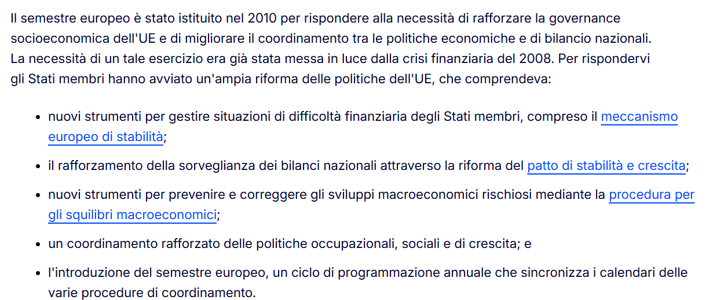
…

Slide 10

…
Nel settore della contabilità pubblica, nel 2011 un pacchetto legislativo – il "Six-pack" – composto da 5 regolamenti e dalla Direttiva UE 85/2011 – relativa ai requisiti per i quadri di bilancio degli Stati membri – ha posto la questione della necessità di una più rigorosa e trasparente rendicontazione di dati di finanza pubblica comparabili per la stabilità finanziaria e il corretto funzionamento del quadro di sorveglianza dei bilanci dell’Unione.

Slide 11
…
Il "six pack" dell'Unione Europea è un pacchetto di sei atti legislativi del 2011 che ha riformato la governance economica europea, rafforzando il Patto di stabilità e crescita per migliorare il coordinamento delle politiche economiche e di bilancio dopo la crisi finanziaria.
Il pacchetto ha introdotto una sorveglianza macroeconomica più rigorosa, la possibilità di sanzioni per chi non rispetta le regole e il meccanismo per gli squilibri macroeconomici per identificare e prevenire problemi economici.

Slide 12
…
Caratteristiche e obiettivi del "six pack"
Riforma del Patto di stabilità: Le sei misure hanno modificato le regole del Patto di stabilità e crescita, introducendo regole più rigorose, come la necessità di convergere verso il pareggio di bilancio e la gestione del debito pubblico.
Sorveglianza macroeconomica: Ha istituito un meccanismo di sorveglianza per individuare precocemente squilibri economici come bolle immobiliari o perdita di competitività, consentendo alla Commissione Europea di intervenire.
Sanzioni: Ha reso il processo di sanzione più automatico e rigoroso, in caso di violazione delle regole del Patto di stabilità.
Semestre europeo: Ha contribuito a introdurre il "semestre europeo", un ciclo annuale di coordinamento delle politiche economiche e di bilancio.
Quadro di bilancio nazionale: Ha stabilito regole minime comuni per i quadri di bilancio nazionali, finalizzate a renderli più trasparenti e confrontabili.

Slide 13
…
Direttiva UE 85/2011

Slide 14
La direttiva nella versione italiana usa il termine "competenza", senza ulteriori specificazioni mentre nella terminologia nazionale esistono due tipi di competenza: la competenza giuridica e la competenza economica (in inglese accrual).
…

Slide 15
COMPETENZA
GIURIDICA
ECONOMICA (ACCRUAL)
…

Slide 16
In prima analisi, si può notare che la differenza tra competenza giuridica e competenza economica sta nella registrazione di spese ed entrate al momento in cui sorge la relativa obbligazione giuridica o invece al momento in cui si verifica un effetto sostanziale di natura economica.
Il sistema informativo contabile basato sulla competenza economica (economico-patrimoniale) è di derivazione privatistica.
…

Slide 17
La direttiva prevedeva poi all'articolo 16, paragrafo 3, che la Commissione Europea (di seguito la Commissione), entro il 31 dicembre 2012, valutasse l'adeguatezza dei principi contabili internazionali applicabili al settore pubblico (conosciuti con l'acronimo IPSAS) per gli Stati membri dell'Unione europea.
In attuazione di tale indicazione, nel marzo 2013 la Commissione ha pubblicato una relazione (CE, 2013, di seguito ‘Rapporto IPSAS’).
…

Slide 18
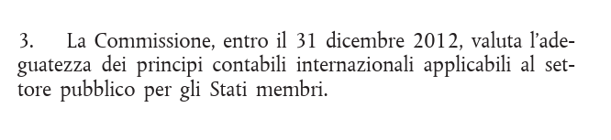
…

Slide 19
Direttiva 2011/85/UE
«gli Stati Membri si dotano di sistemi di contabilità pubblica che coprono in modo completo e uniforme tutti i sotto-settori […] e contengono le informazioni […] per generare dati fondati sul principio accrual al fine di predisporre i dati basati sulle norme SEC 2010»
«…uniformità nelle norme e nelle procedure contabili…»
«Gli Stati Membri istituiscono meccanismi appropriati per il coordinamento tra tutti i sotto-settori dell’amministrazione pubblica…»
…

Slide 20
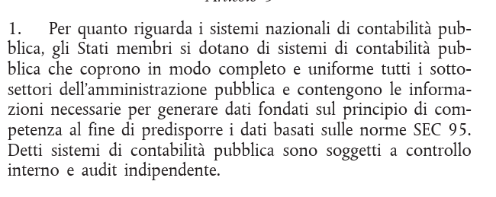
…

Slide 21

…

Slide 22
…
LA RIFORMA:
Il P.N.R.R.
Misura 1.15

Slide 23
La riforma 1.15 del Piano Nazionale di Ripresa e Resilienza (PNRR) è finalizzata a dotare le pubbliche amministrazioni italiane di un sistema unico di contabilità economico-patrimoniale a base accrual, in linea con il percorso intrapreso a livello europeo, ed è inserita tra le riforme abilitanti, volte a facilitare l'attuazione del Piano e a rimuovere gli ostacoli amministrativi, regolatori e procedurali che possono limitare le attività economiche e la qualità dei servizi forniti ai cittadini e alle imprese.
…

Slide 24
…
La riforma mira a colmare il divario con gli standard contabili europei tramite l'attuazione di un sistema di contabilità basato sul principio ACCRUAL unico per il settore pubblico

Slide 25
…
Quali sono i risultati che si attendono dalla riforma?

Slide 26
una base informativa completa e attendibile
un miglior set di dati ai fini del consolidamento dei conti
un incremento di trasparenza e accountability dell'azione amministrativa
il potenziamento dei sistemi di valutazione della performance
il potenziamento dei sistemi di controllo interno
il potenziamento dell’ analisi dei rischi
…

Slide 27
…
Il percorso dell’Unione europea

Slide 28
ARMONIZZAZIONE EUROPEA DIRETTIVA 2011/85
ARTICOLO 3
ARTICOLO 12
ARTICOLO 13
ARTICOLO 16
…

Slide 29
3
DIRETTIVA UE 2011/85
…
gli Stati membri si dotano di sistemi di contabilità pubblica che coprono in modo completo e uniforme tutti i sotto-settori […] e contengono le informazioni […] per generare dati fondati sul principio ACCRUAL al fine di predisporre i dati basati sulle norme SEC 2010.»

Slide 30
12
DIRETTIVA UE 2011/85
…
uniformità nelle norme e nelle procedure contabili nonché l’integrità dei sistemi di raccolta ed elaborazione dei dati sottostanti

Slide 31
13
DIRETTIVA UE 2011/85
…
Gli Stati membri istituiscono meccanismi appropriati per il coordinamento tra tutti i sotto-settori dell’amministrazione pubblica

Slide 32
16
DIRETTIVA UE 2011/85
…
La Commissione, entro il 31 dicembre 2012, valuta l’adeguatezza dei principi contabili internazionali applicabili al settore pubblico per gli Stati membri

Slide 33
Legge 31/12/2009, n. 196
Legge di contabilità e finanza pubblica
…
Le amministrazioni pubbliche concorrono al perseguimento degli obiettivi di finanza pubblica definiti in ambito nazionale in coerenza con le procedure e i criteri stabiliti dall'Unione europea e ne condividono le conseguenti responsabilità. Il concorso al perseguimento di tali obiettivi si realizza secondo i principi fondamentali dell'armonizzazione dei bilanci pubblici e del coordinamento della finanza pubblica

Slide 34
Legge 31/12/2009, n. 196
Legge di contabilità e finanza pubblica
…
Il Governo è delegato ad adottare, entro il 31 maggio 2011, uno o più decreti legislativi per l'armonizzazione dei sistemi contabili e degli schemi di bilancio delle amministrazioni pubbliche

Slide 35
AMMINISTRAZIONI PUBBLICHE IN CONTABILITÁ FINANZIARIA | AMMINISTRAZIONI PUBBLICHE IN CONTABILITÁ CIVILISTICA
AMMNNISTRAZIONI STATALI | SPA/SRL PUBBLICHE inserite nell’elenco ISTAT
REGIONI | AZIENDE E ENTI DEL SSN
ENTI LOCALI | UNIVERSITÁ
ENTI ISTITUZIONALI NAZIONALI IN CO.FI | ENTI ISTITUZIONALI NAZIONALI IN CO.CIV
ENTI STRUMENTALI REGIONALI IN CO.FI | ENTI STRUMENTALI REGIONALI IN CO.CIV
…

Slide 36
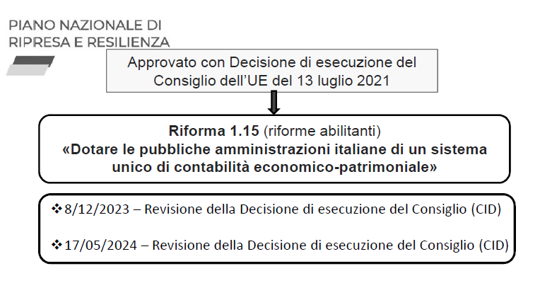
…

Slide 37
L’action plan propone alcune iniziative fondamentali, tra le quali:
- Il coordinamento delle attività di riforma contabile con l’istituzione di un nuovo modello di governance;
La riduzione delle discordanze tra i diversi sistemi contabili mediante un’azione di convergenza verso un unico insieme di standard contabili;
L’elaborazione di un quadro concettuale unico per l’intera pubblica amministrazione italiana;
La definizione di un nuovo piano dei conti unico per le pubbliche amministrazioni, in linea con le migliori pratiche internazionali;
La consapevolezza dei requisiti fondamentali in materia di informatica, risorse umane e sistemi di gestione finanziaria necessari per implementare con successo la riforma contabile.
A supporto di tale disegno, si prevede inoltre la realizzazione di un nuovo sistema informativo a supporto dei processi di contabilità pubblica, basato su un’architettura del tipo ERP (Enterprise Resource Planning)
…

Slide 38
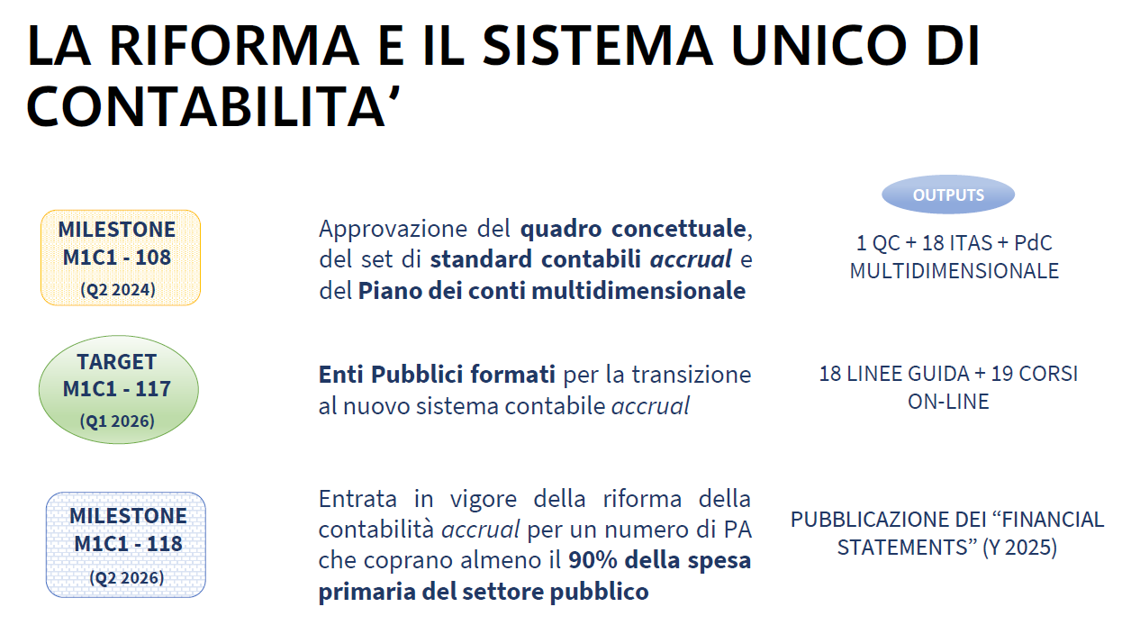
…

Slide 39
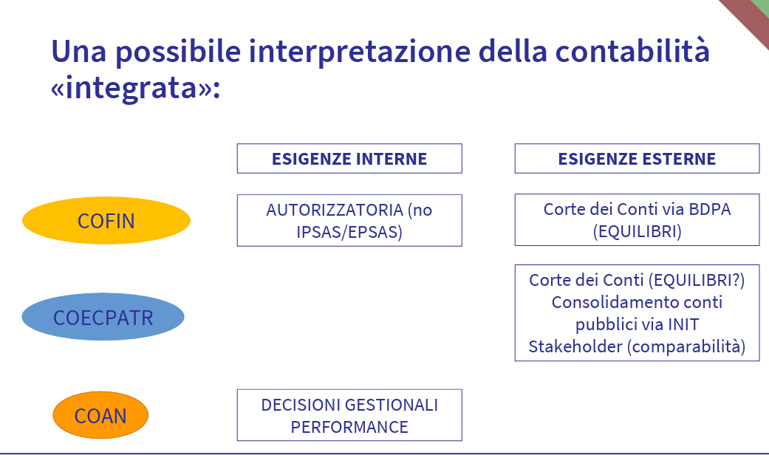
…

Slide 40
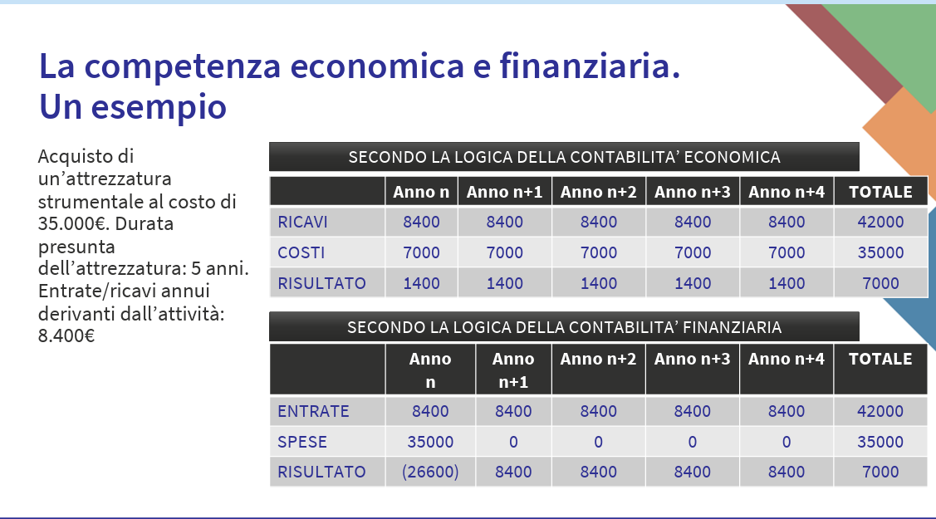
…

Slide 41
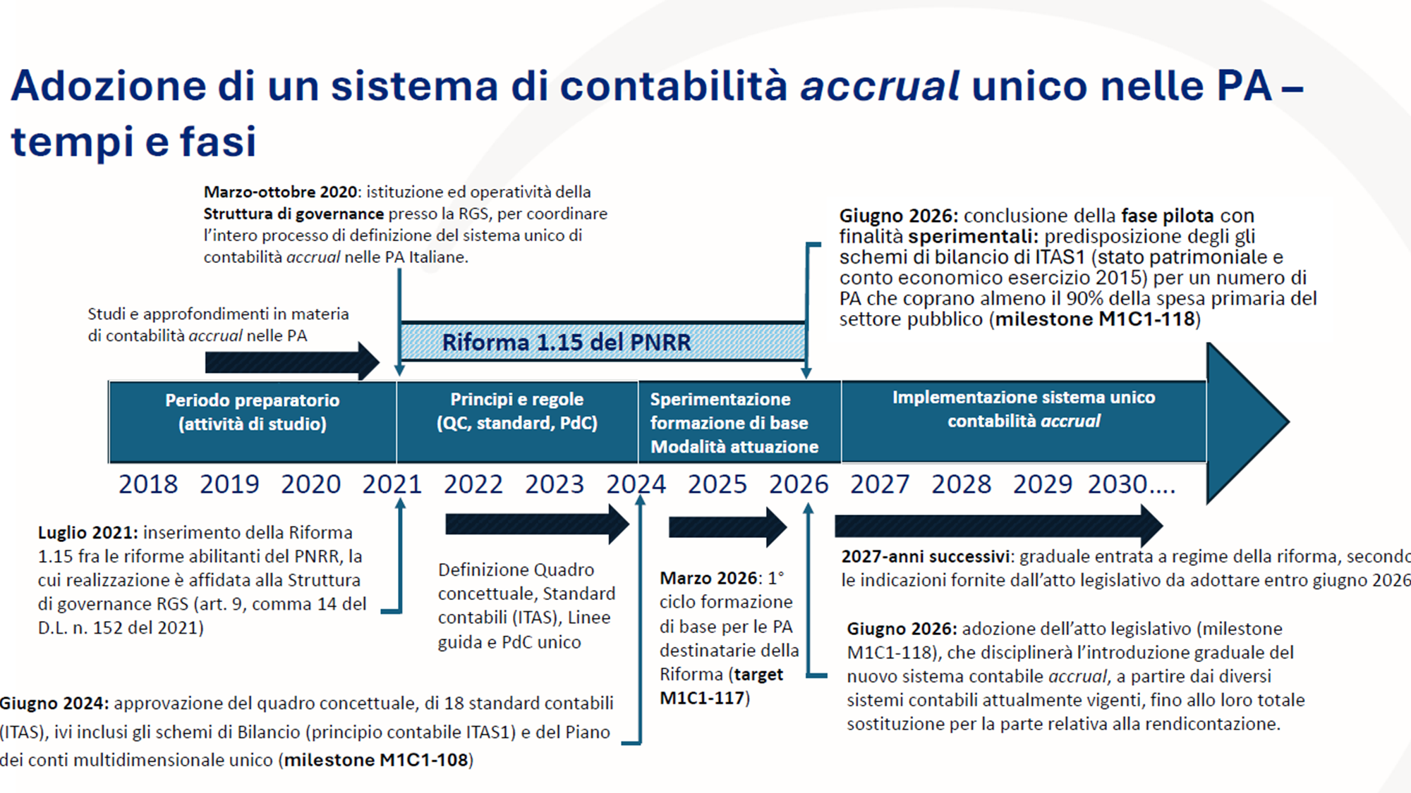
…

Slide 42
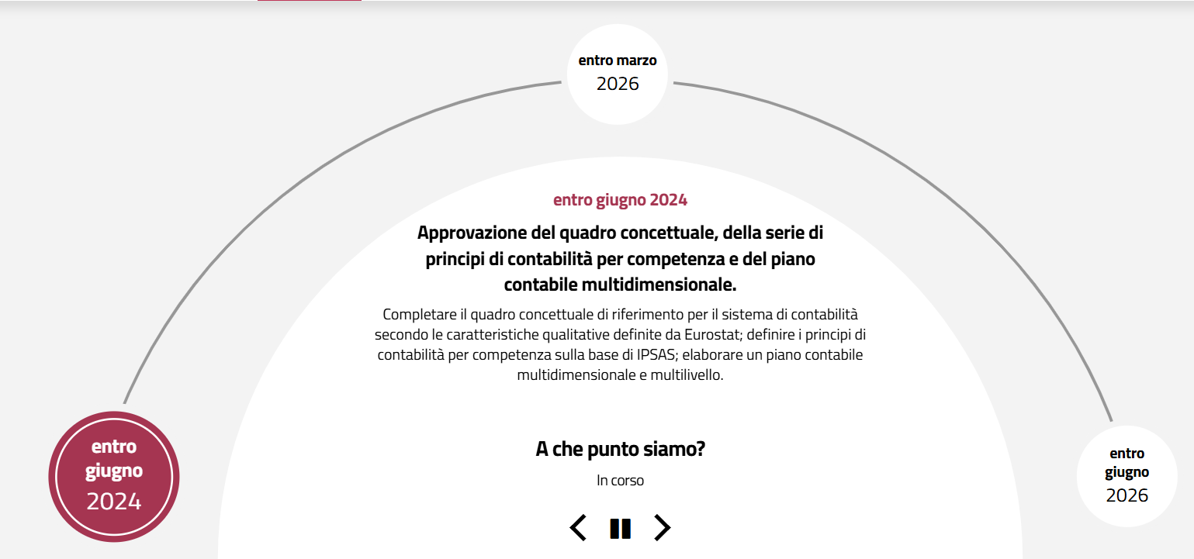
…

Slide 43
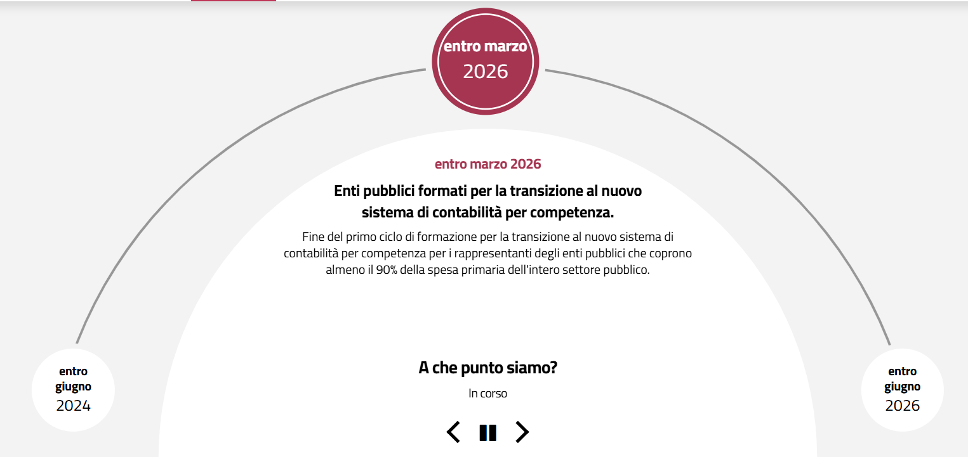
…

Slide 44
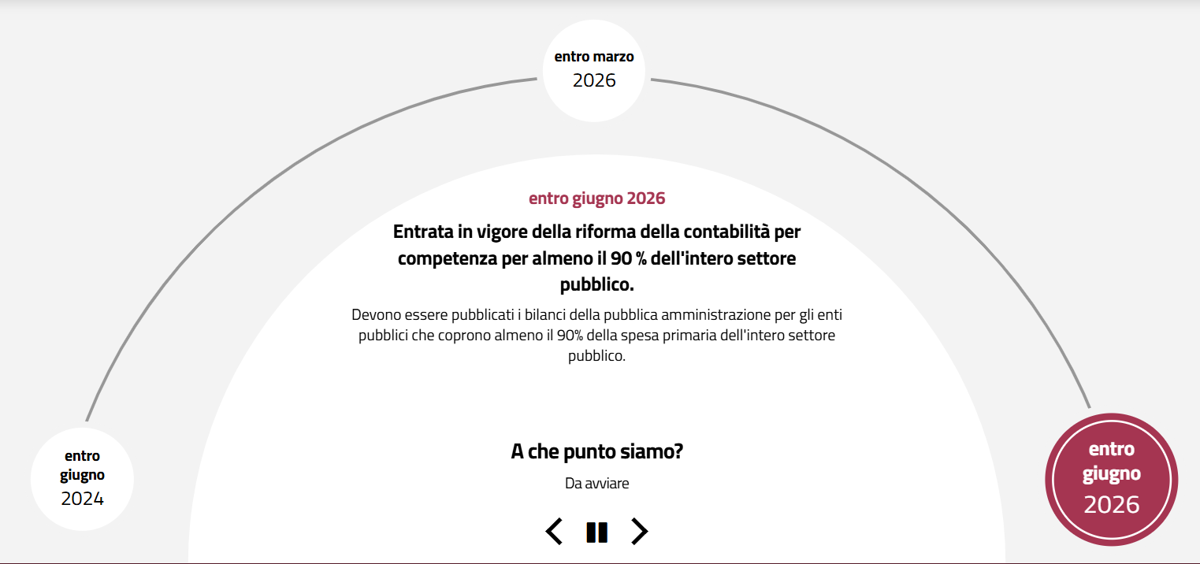
…

Slide 45
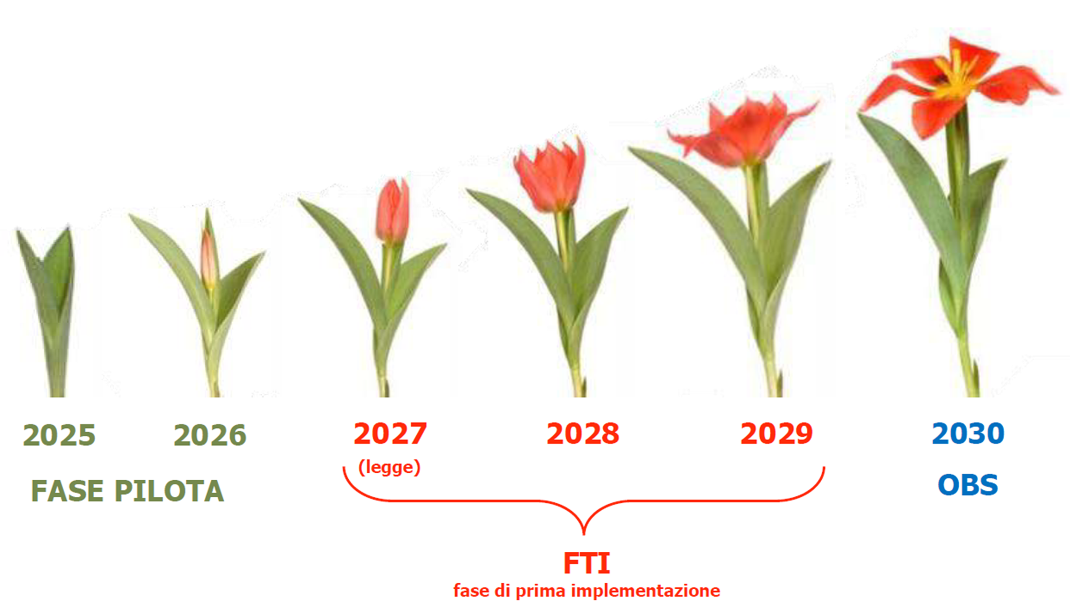
…

Slide 46
Decreto legge 06/11/2021, n. 152
Disposizioni urgenti per l'attuazione del Piano nazionale di ripresa e resilienza (PNRR) e per la prevenzione delle infiltrazioni mafiose.
ARTICOLO 9, COMMA 14
…
14. Le attività connesse alla realizzazione della riforma 1.15 del Piano nazionale di ripresa e resilienza denominata «Dotare le pubbliche amministrazioni italiane di un sistema unico di contabilità economico-patrimoniale», inserita nella missione 1, componente 1, dello stesso Piano, sono svolte dalla Struttura di governance istituita presso il Dipartimento della Ragioneria generale dello Stato con determina del Ragioniere generale dello Stato n. 35518 del 5 marzo 2020.

Slide 47
L’art. 9, comma 16, del DL n. 152/2021 definisce i
rapporti della struttura di governance con la Commissione
Arconet:
al fine di favorire la partecipazione degli enti territoriali alla definizione della riforma 1.15 del PNRR, le proposte relative ai principi e gli standard contabili elaborate dalla SSB sono trasmesse, per il parere, alla Commissione Arconet
…

Slide 48
…
LA STRUTTURA DI GOVERNANCE

Slide 49
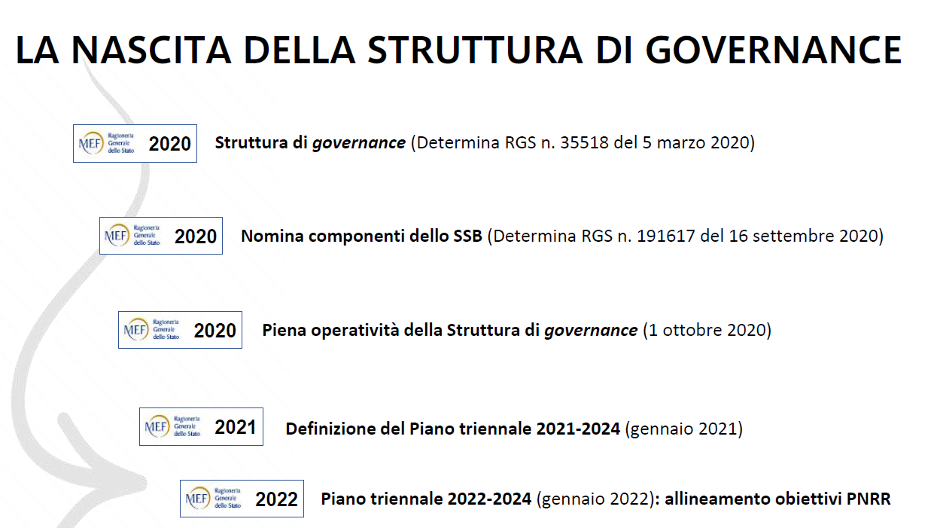
…

Slide 50
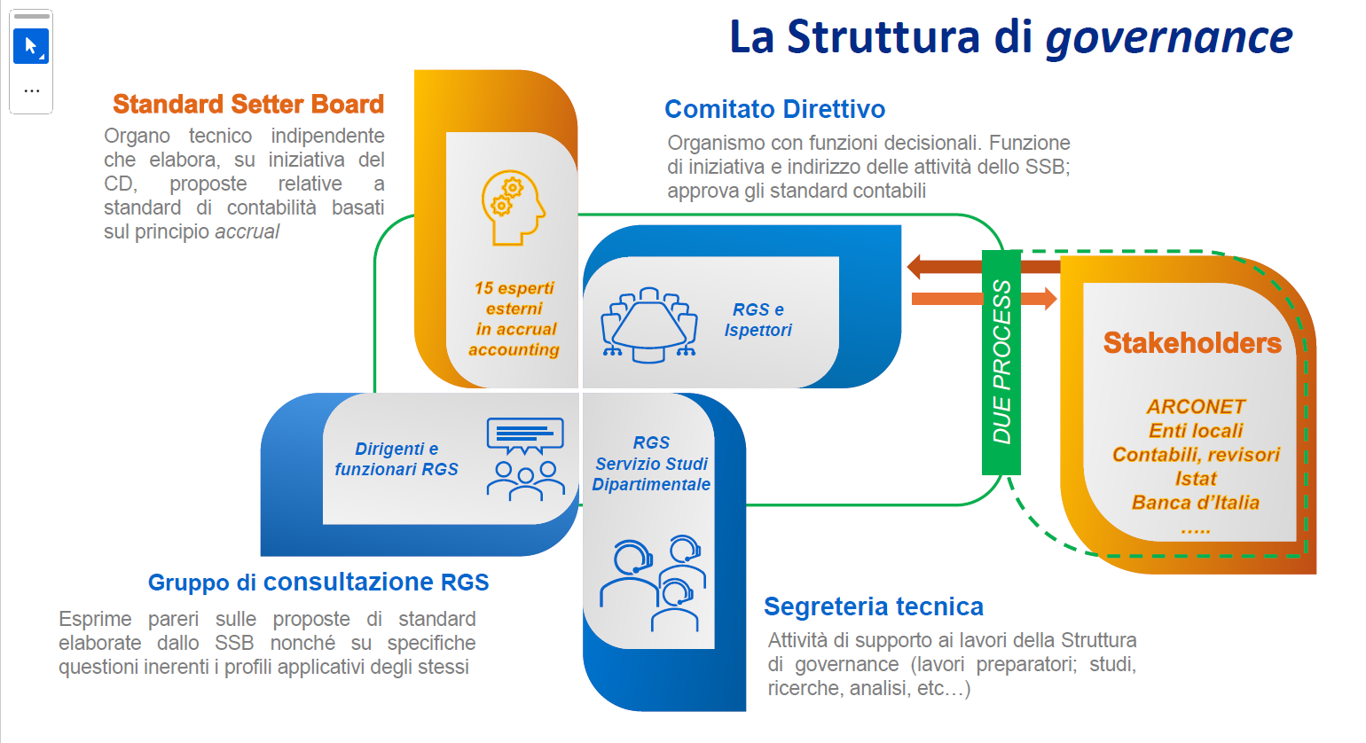
…

Slide 51
COMITATO DIRETTIVO
…
Con funzioni di iniziativa e di indirizzo delle attività dello SSB, approva i principi e gli standard contabili da questo elaborati

Slide 52
STANDARD SETTER BOARD - SSB
…
Organo tecnico indipendente che elabora, su iniziativa del CD, proposte relative a standard di contabilità basati sul principio ACCRUAL.
Lo Standard Setter Board è composto da esperti di contabilità ACCRUAL esterni alla RGS e gode di piena indipendenza tecnica e professionale.

Slide 53
…
Conclusa la selezione dei candidati alla carica di componente dello Standard Setter Board istituito con la determina del Ragioniere generale n. 35518/2020. Lo ha annunciato il Dipartimento della Ragioneria generale dello Stato.
Nell'ambito del processo di definizione di un sistema unico di contabilità economico-patrimoniale per le pubbliche amministrazioni, basato sul principio accrual e ispirato agli standard internazionali ed europei, il Dipartimento della Ragioneria Generale dello Stato del Ministero dell'Economia e delle Finanze ha selezionato esperti per la composizione di uno Standard Setter Board quale struttura tecnica indipendente con funzione propositiva nell'elaborazione di principi, standard e regole contabili.
15 candidati individuati dal Comitato Direttivo per il ruolo di componente dello Standard Setter Board. Si tratta di Eugenio Anessi Pessina, Giancarlo Attolini, Mauro Bellesia, Eugenio Caperchione, Mariano D'Amore, Carlo Conte, Annarita de Mauro, Davide Di Russo, Giuseppe Farneti, Valeria Fazi, Fabio Giulio Grandis, Riccardo Mussari, Maria Francesca Sicilia, Ileana Steccolini e Raffaella Vio.

Slide 54
GRUPPO DI CONSULTAZIONE
…
Esprime pareri sulle proposte di statuizione elaborate dallo SSB nonché su specifiche questioni inerenti i profili applicativi delle stesse
Il gruppo di consultazione, interno alla RGS, svolge attività di consultazione preventiva, in materia di definizione degli standard contabili, con particolare riferimento agli aspetti applicativi

Slide 55
SEGRETERIA TECNICA
…
Attività di supporto ai lavori della Struttura

Slide 56

MA LA CONTABILITÁ FINANZIARIA CHE FINE FA???????

Slide 57
La contabilità economico-patrimoniale non sostituirà la contabilità finanziaria autorizzatoria
il sistema contabile definito dalla Riforma sarà basato su una integrazione della contabilità finanziaria e della contabilità economico-patrimoniale, secondo un modello analogo a quello adottato dallo Stato, nel rispetto dei nuovi standard contabili nazionali ITAS basati su un principio accrual.
Saranno previste modalità semplificate per i piccoli enti
…

Slide 58
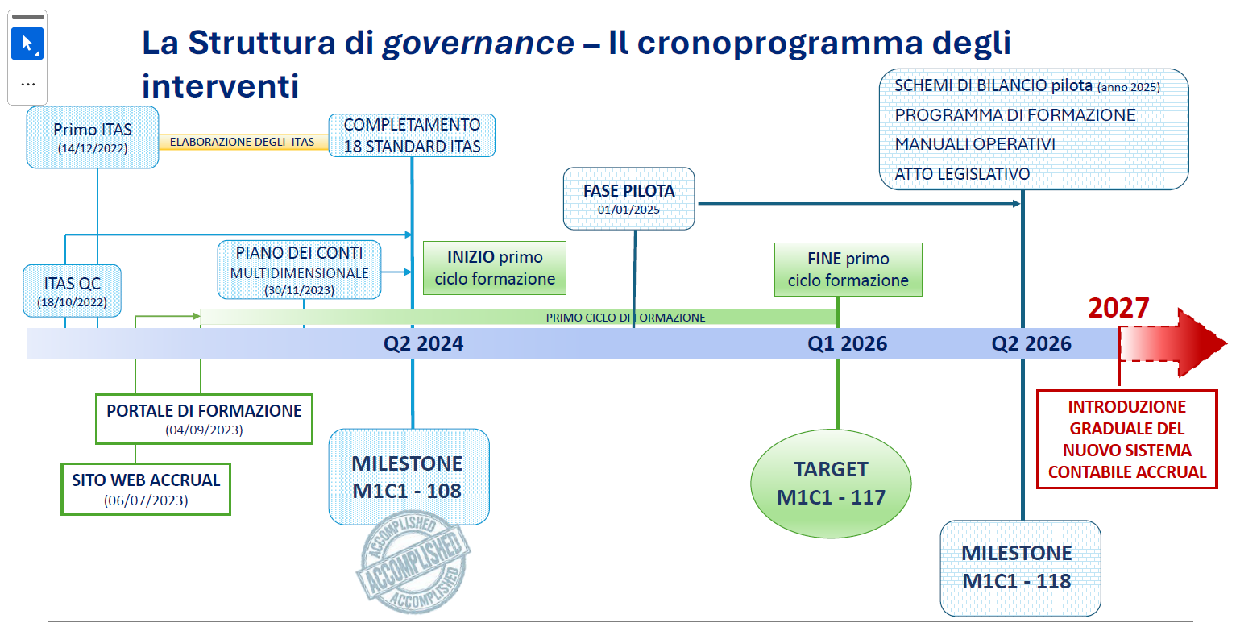
…

Slide 59
IL SISTEMA UNICO DI CONTABILITÁ ECONOMICO PATRIMONIALE
ACCRUAL
…
I principi contabili (i diversi)

Slide 60
I principi contabili
IAS/IFRS
OIC
ARCONET
IPSAS
EPSAS
ITAS
…

Slide 61
DA
A
…

Slide 62
I principi contabili internazionali IAS
I principi contabili internazionali fino al 2001 si chiamavano IAS (International Accounting Standard) poi con il loro aggiornamento il nome è mutato in IFRS (International Financial Reporting Standard).
I principi IAS/IFRS sono emanati dallo standard setter IASB (International Accounting Standard Board) e la loro finalità è quella di armonizzare le regole contabili dei paesi membri dell’Unione Europea in modo da rendere comparabili le informazioni contenute nei bilanci.

Slide 63
…
In Italia, il D.lgs. n. 38/2005 ha previsto l'obbligo o la facoltà di applicare i principi contabili internazionali per talune tipologie societarie (società quotate, società con strumenti finanziari diffusi, banche e intermediari finanziari e imprese di assicurazione) a partire dal 1° gennaio 2005.

Slide 64

L’OIC (Organismo Italiano di Contabilità) è l’istituto nazionale per i principi contabili ed è stato istituito il 27 novembre 2001. Nasce dall’esigenza di costruire uno standard setter contabile a livello nazionale.
Tra le sue funzioni ci sono:
emanare e revisionare i principi contabili nazionali;
partecipare all’elaborazione dei principi contabili internazionali adottati in Europa;
quando richiesto, supportare l’attività del parlamento e degli altri organi governativi in materia di normativa contabile.
I principi contabili nazionali interpretano ed integrano i principi dettati dal codice civile e rappresentano il migliore iter operativo per la redazione del bilancio d’esercizio in materia di contabilizzazione delle operazioni di gestione, applicazione dei criteri di valutazione ed esposizione dei valori nel bilancio.
Principi contabili O.I.C.
…

Slide 65
Un complesso di norme tecniche che interpretano e integrano i principi dettati dal Codice civile e rappresentano, secondo la legge, il migliore riferimento nella redazione di un documento contabile. Potremmo definire così i principi contabili dell’OIC, standard setter contabile a livello nazionale istituito dal 27 novembre 2001 dall’Organismo Italiano di contabilità.
A dare una definizione formale ci ha pensato il decreto legislativo 139/2015, che descrive i principi contabili come “la codificazione delle migliori prassi operative preordinate a fornire elementi interpretativi ed applicativi nella redazione dei documenti contabili”.
…

Slide 66
Lo scopo dei principi contabili nazionali, come riporta lo stesso d.lgs., è essenzialmente quello di “disciplinare la necessaria declinazione pratica”. In questa attività rientrano anche “la descrizione delle possibili casistiche, di norme di carattere generale che, per loro intrinseca natura e finalità (quali ad esempio quelle relative ai principi della rilevanza e della sostanza economica), recano criteri generali e non una descrizione di dettaglio che, inevitabilmente, non potrebbe essere esaustiva delle diverse fattispecie e dei fatti gestionali a cui sono rivolte […]”.
…

Slide 67
PRINCIPI CONTABILI ARCONET
…
Nel 2011 è stata istituita la Commissione Arconet allo scopo di promuovere l’armonizzazione dei sistemi contabili delle amministrazioni pubbliche territoriali e i loro enti. Dal lavoro di della commissione è nato il documento che racchiude i principi contabili generali e di principi contabili applicati.

Slide 68
Tra questi principi l’attenzione va posta sul principio di competenza potenziata, che consente di:
conoscere i debiti effettivi delle amministrazioni pubbliche;
evitare l’accertamento di entrate future e di impegni inesistenti;
rafforzare la programmazione di bilancio;
favorire la modulazione dei debiti secondo gli effettivi fabbisogni;
avvicinare la competenza finanziaria a quella economica.
…

Slide 69
PERCHÉ UN SISTEMA CONTABILE A BASE ACCRUAL?????
La necessità di dotare le PA di un sistema contabile basato sul principio ACCRUAL deriva, quindi, prima ancora del PNRR, dalla direttiva europea 2011/85/UE.
La U.E. richiede tale sistema contabile al fine di predisporre gli aggregati di contabilità nazionale secondo le regole del SEC (sistema europeo dei conti integrati), in conformità agli IPSAS (principi contabili internazionali per le PA) e, nel futuro, agli elaborandi EPSAS (principi contabili europei per le PA)
…

Slide 70
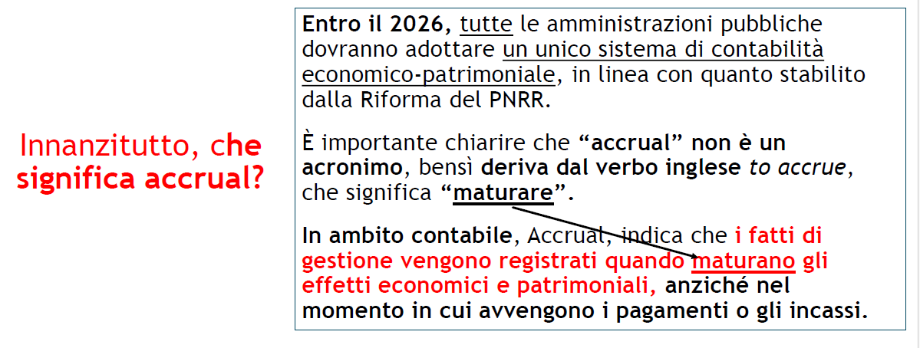
…

Slide 71
Il sistema contabile basato sulle indicazioni della UE consentirà anche una più efficace attività di sorveglianza dei bilanci a livello comunitario.
…

Slide 72
La riforma mira a colmare il divario con gli standard contabili europei tramite l'attuazione di un sistema di contabilità basato sul principio ACCRUAL unico per il settore pubblico
…

Slide 73
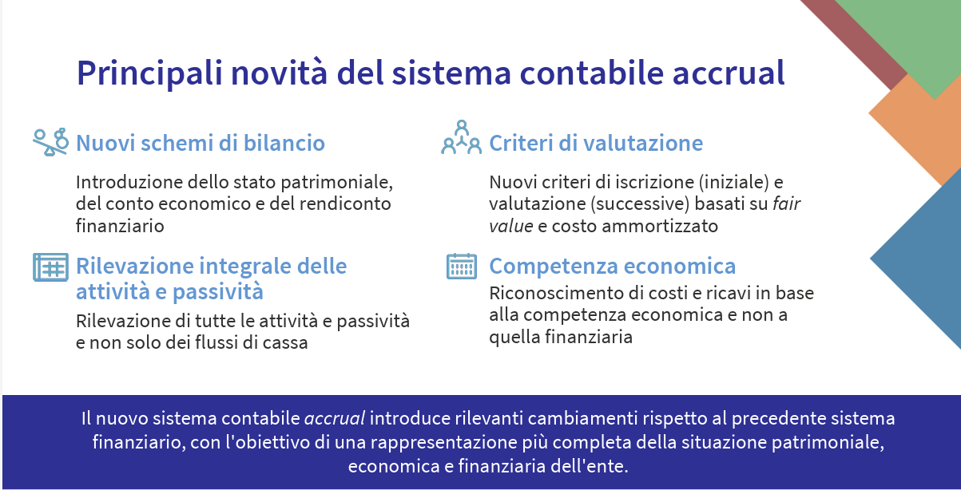
…

Slide 74

IPSAS
INTERNATIONAL
PUBLIC
SECTOR
ACCOUNTING
STANDARD
…

Slide 75
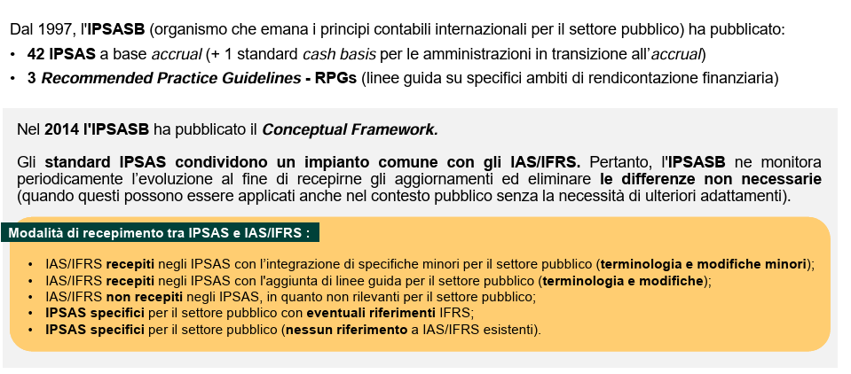
…

Slide 76
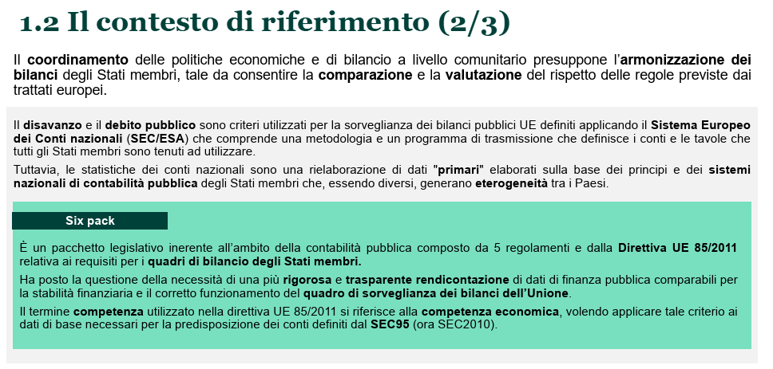
…

Slide 77
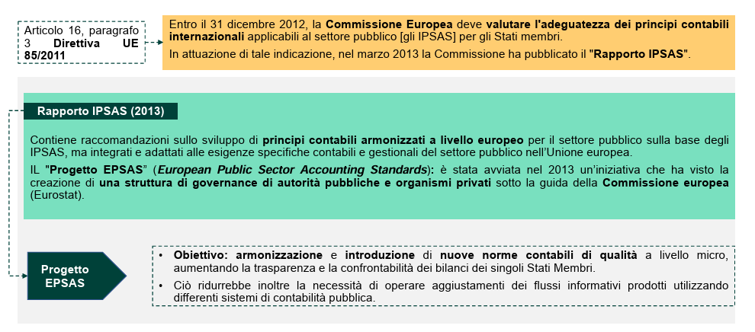
…

Slide 78
Gli IPSAS non hanno un diretto e autonomo potere impositivo in alcuna giurisdizione, ma in ragione della elevata qualità, internazionalmente riconosciuta, stanno trovando, negli ultimi anni, larga applicazione in numerose giurisdizioni che hanno deciso di applicarli in modo diretto o indiretto.
Si parla di adozione diretta quando gli IPSAS, o una loro traduzione ufficiale, ricevono diretto riconoscimento legale ed assumono validità nella specifica giurisdizione.
Si parla di adozione indiretta laddove invece esiste una specifica autorità che, nella data giurisdizione, emette standard nazionali per il settore pubblico che sono sostanzialmente identici agli IPSAS.
…

Slide 79
COMPETENZA
GIURIDICA
ECONOMICA (ACCRUAL)
…

Slide 80
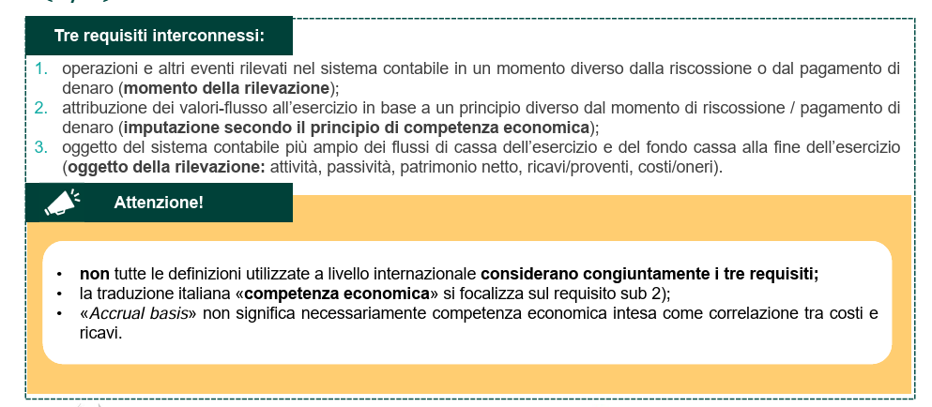

…

Slide 81
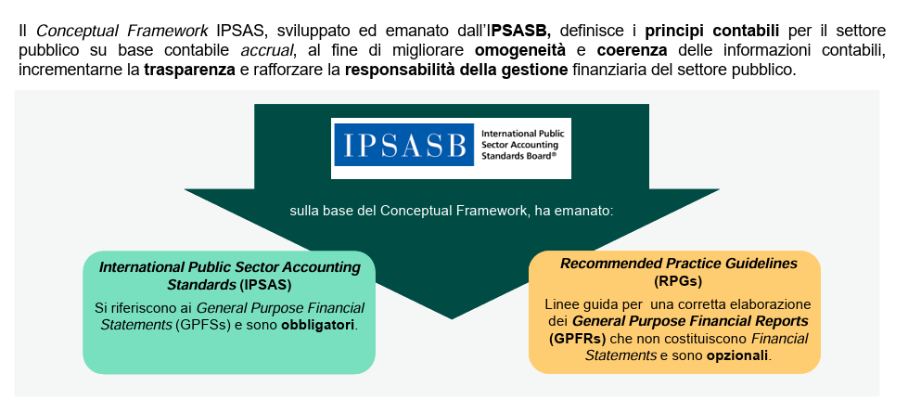
…

Slide 82
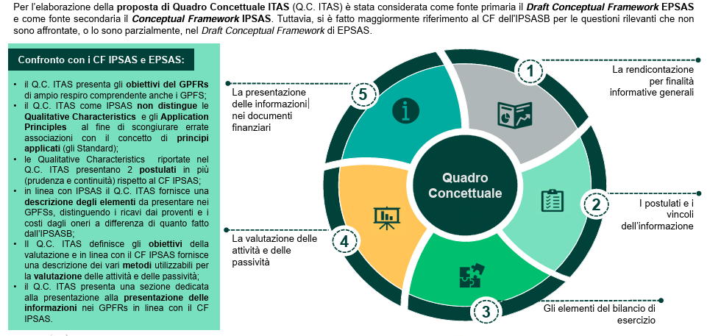
…

Slide 83
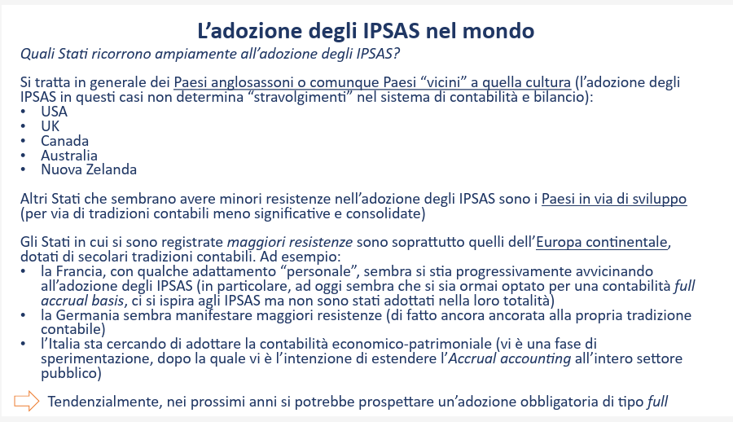
…

Slide 84
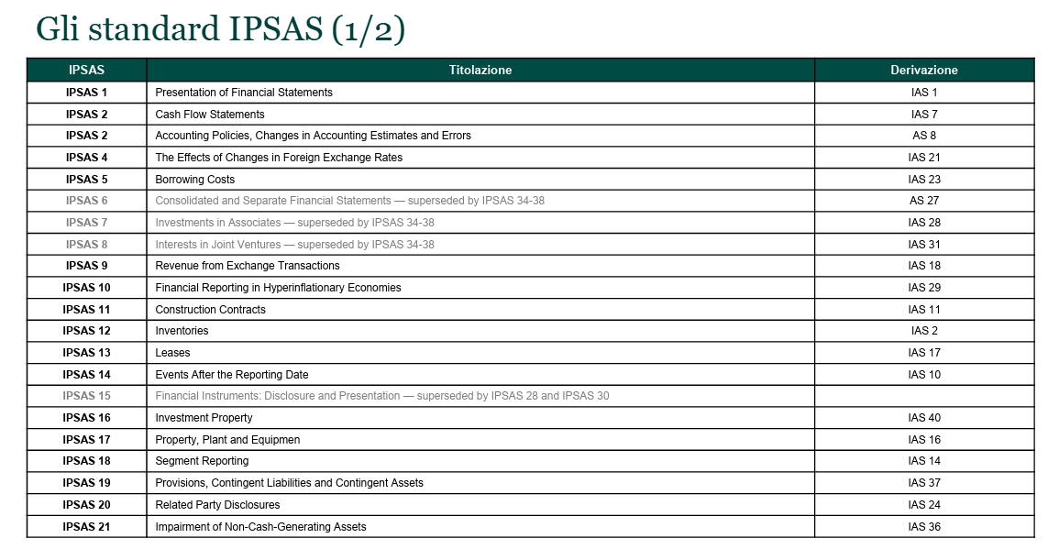
…

Slide 85
IL SISTEMA UNICO DI CONTABILITÁ ECONOMICO PATRIMONIALE ACCRUAL
…
IL QUADRO CONCETTUALE

Slide 86
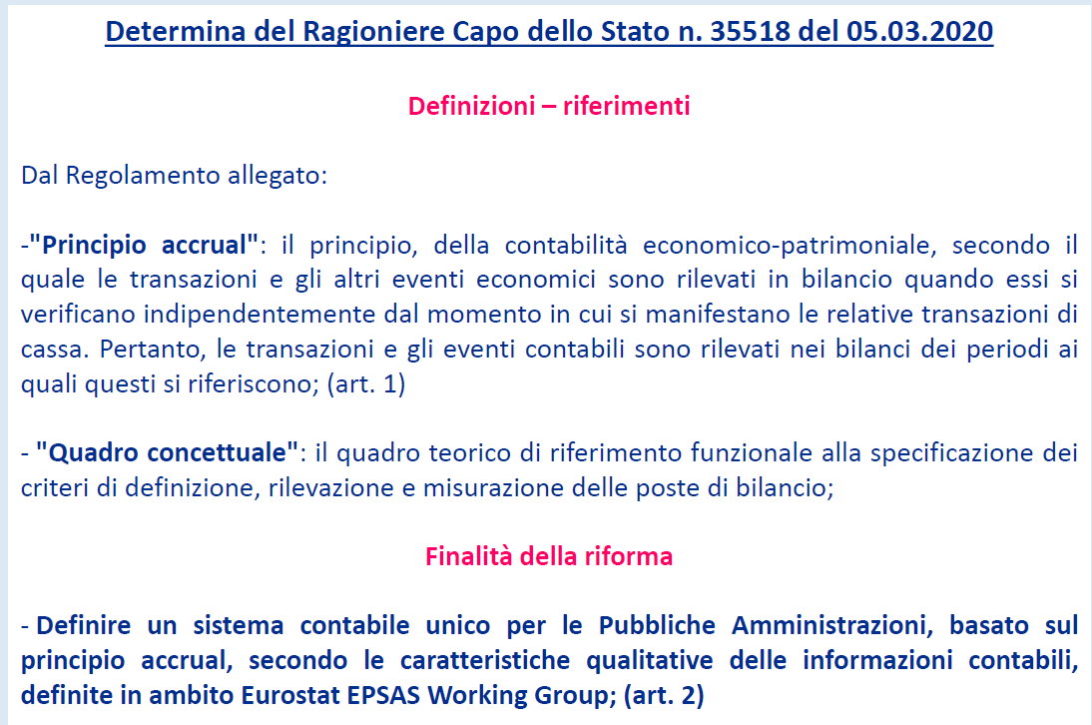

Slide 87
Il Quadro Concettuale rappresenta la base su cui si fondano gli standard contabili ITAS.
Non prescrive regole specifiche, ma definisce i postulati, i vincoli e gli elementi chiave per una rendicontazione economico-patrimoniale e finanziaria utile e trasparente.
…

Slide 88
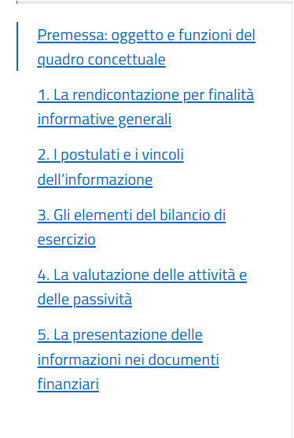
…
Quadro Concettuale

Slide 89
Il Quadro Concettuale definisce i principi della rendicontazione economica, patrimoniale e finanziaria per finalità informative generali delle amministrazioni pubbliche.
Per rendicontazione economica, patrimoniale e finanziaria si intendono il processo e i documenti mediante i quali si forniscono, in via principale, informazioni consuntive sulla provenienza delle risorse finanziarie, sull’uso delle stesse e sui risultati conseguiti, in termini economici, patrimoniali, finanziari e di qualità-quantità dei servizi erogati, nonché informazioni sulla capacità di un’amministrazione pubblica di erogare servizi in futuro.
…

Slide 90
…
rendicontazione economica, patrimoniale e finanziaria per finalità informative
rendicontazione

Slide 91
Il sistema contabile economico-patrimoniale fornisce la principale base informativa per la rendicontazione finanziaria per finalità informative generali.
Tale sistema ha per scopo caratterizzante la determinazione del patrimonio di funzionamento al termine di ciascun periodo amministrativo e delle sue variazioni nel periodo.
Conseguentemente, gli effetti delle operazioni e degli altri eventi sono rilevati indipendentemente dal momento dell’incasso o del pagamento e imputati all’esercizio in base al principio della competenza economica.
Le rilevazioni contabili nell’ambito del sistema economico-patrimoniale si svolgono tipicamente secondo il metodo di registrazione della partita doppia.
…

Slide 92
I documenti finanziari per finalità informative generali si basano su un unico quadro concettuale e un unico corpus di standard contabili nazionali ispirato agli EPSAS in corso di elaborazione e, in assenza di indicazioni provenienti dagli EPSAS, agli IPSAS.
…

Slide 93
Nel Quadro Concettuale, per amministrazioni pubbliche si intendono gli enti e le amministrazioni di cui all’art. 1, comma 2 della Legge 196/2009, ivi inclusi gli enti di diritto privato a controllo pubblico. Sono escluse le società

Slide 94
amministrazioni di cui all’art. 1, comma 2 della Legge 196/2009
gli enti e i soggetti indicati a fini statistici nell'elenco oggetto del comunicato dell'Istituto nazionale di statistica
le Autorità indipendenti
e, comunque, le amministrazioni di cui all'articolo 1, comma 2, del decreto legislativo 30 marzo 2001, n. 165
…

Slide 95
La rendicontazione per finalità informative generali
I documenti finanziari per finalità informative generali
…

Slide 96
I documenti finanziari per finalità informative generali sono uno strumento per soddisfare i bisogni informativi della generalità degli utilizzatori.
Tali documenti costituiscono il principale strumento di informazione finanziaria per quegli utilizzatori che non si trovano, nei confronti di un’amministrazione pubblica, nella condizione di ottenere la produzione di documenti finanziari specifici per le proprie esigenze.
Le informazioni presentate nel bilancio d’esercizio costituiscono il fulcro della rendicontazione.
…

Slide 97
Il bilancio d’esercizio
…
deve fornire una rappresentazione veritiera e corretta della situazione patrimoniale, del risultato economico e dei flussi di cassa di un’amministrazione pubblica al termine di un periodo amministrativo.

Slide 98
Il bilancio d’esercizio comprende: a) lo stato patrimoniale; b) il conto economico; c) il rendiconto finanziario dei flussi di cassa; d) il prospetto delle variazioni del patrimonio netto; e) il raffronto tra importi preventivi e consuntivi (per le amministrazioni che redigono il bilancio di previsione o il budget su base economico-patrimoniale); f) la nota integrativa.
…

Slide 99
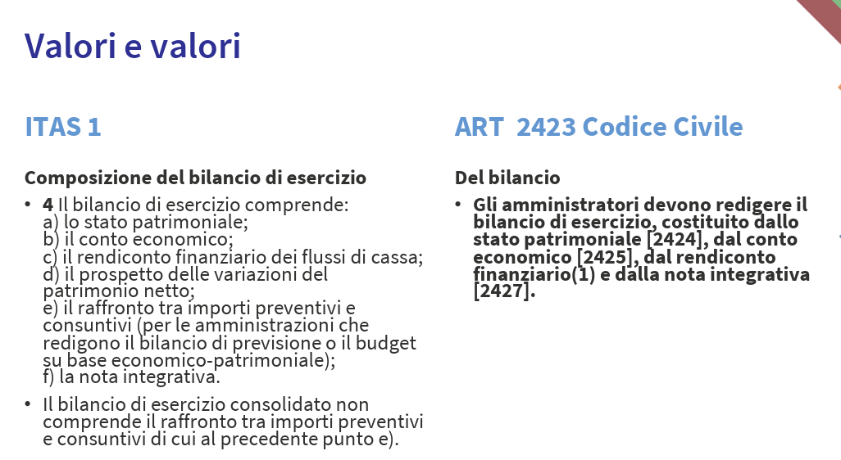
…

Slide 100
Gli obiettivi della rendicontazione
…
I documenti finanziari servono a rendere conto dei risultati conseguiti e a supportare i processi decisionali.
I risultati conseguiti sono espressi non solo in forma contabile ma anche con riferimento alla quantità e alla qualità dei servizi erogati nel periodo amministrativo nonché alla capacità dell’amministrazione di continuare a erogare servizi in futuro.

Slide 101
Le informazioni circa le risorse nel patrimonio di un’amministrazione pubblica e le sue obbligazioni nei confronti dei terzi al termine di un periodo amministrativo (situazione patrimoniale) contribuiscono alla valutazione di aspetti quali: a) la capacità dell’amministrazione pubblica di preservare le risorse affidate alla sua gestione; b) la disponibilità di risorse materiali, immateriali e finanziarie adeguate a permettere l’erogazione di servizi anche in futuro (capacità operativa); c) la capacità di adempiere alle proprie obbligazioni nel breve termine (grado di liquidità) e nel medio-lungo termine (grado di solvibilità); d) la capacità di continuare a finanziare le proprie attività in maniera adeguata e, quindi, di perseguire i propri obiettivi operativi in futuro (capacità finanziaria), anche in termini di dipendenza da risorse finanziarie e di esposizione a fattori di rischio al di fuori del proprio controllo.
…

Slide 102
Le amministrazioni pubbliche che redigono i documenti finanziari per finalità informative generali
…
La predisposizione dei documenti finanziari è richiesta alle amministrazioni pubbliche che, in base alla legge, registrano le operazioni e gli altri eventi con il sistema contabile economico-patrimoniale, fatte salve eventuali diverse prescrizioni stabilite dalla legge stessa.
La personalità giuridica non è un presupposto per l’individuazione dell’amministrazione pubblica tenuta alla redazione dei documenti finanziari.
I criteri ed i requisiti per l’individuazione dell’area di consolidamento delle amministrazioni tenute alla redazione del bilancio consolidato sono definiti a livello di standard contabili.

Slide 103
…
I postulati

Slide 104
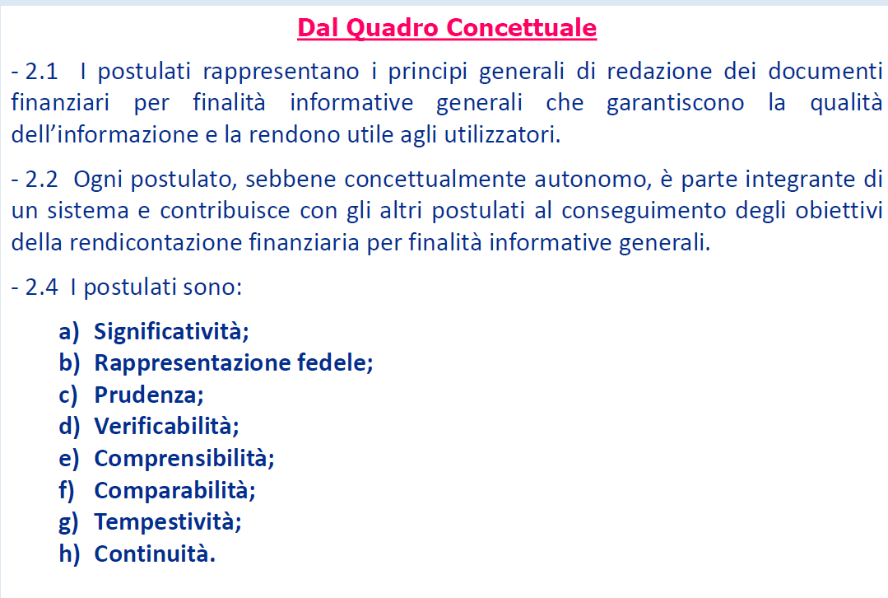
…
CFR, PRINCIPI GENERALI E POSTULATI DEL DLGS 118/2011

Slide 105
Significatività
…
Un’informazione è significativa se è utile alla rendicontazione sui risultati conseguiti da un’amministrazione pubblica o alle decisioni degli utilizzatori.
Un’informazione è significativa se ha valore confermativo, predittivo o entrambi.

Slide 106
Rappresentazione fedele
…
L’informazione presentata nei documenti finanziari per finalità informative generali deve fornire una rappresentazione fedele dei fenomeni che intende rappresentare.
La rappresentazione di un fenomeno è fedele se è completa, neutrale, priva di errori rilevanti e ne rispetta la sostanza economica.

Slide 107
Prudenza
…
La prudenza consiste nell’applicazione di un ragionevole grado di cautela nella formulazione delle stime in condizioni di incertezza.
Nella redazione del bilancio di esercizio, l’applicazione della prudenza è tesa ad evitare che le attività e le passività siano rispettivamente sovrastimate e sottostimate, e allo stesso modo i proventi/ricavi e i costi/oneri.

Slide 108
Verificabilità
…
La verificabilità è la qualità dell’informazione che garantisce agli utilizzatori che l’informazione presentata nei documenti finanziari rappresenti i fenomeni in modo veritiero e corretto.

Slide 109
Comprensibilità
…
L’informazione deve essere presentata in modo tale da facilitare gli utilizzatori nella comprensione del suo significato.
La rappresentazione dell’informazione nella sua integrità contribuisce alla comprensibilità.
Ai fini del giudizio circa la comprensibilità dell’informazione, si assume che gli utilizzatori non siano necessariamente esperti ma abbiano una ragionevole conoscenza dell’attività svolta

Slide 110
Comparabilità
…
La comparabilità dell’informazione consente agli utilizzatori di individuare similitudini e differenze tra fenomeni riguardanti due o più amministrazioni pubbliche o la medesima amministrazione in diversi istanti di tempo

Slide 111
Tempestività
…
l principio della tempestività richiede che l’informazione venga resa disponibile agli utilizzatori in tempo utile per la formulazione del giudizio sui risultati conseguiti con l’uso delle risorse pubbliche e per l’assunzione di decisioni.
Il bilancio d’esercizio è predisposto con cadenza annuale e si riferisce ad un periodo di gestione coincidente con l'anno solare.

Slide 112
Continuità
…
Il bilancio d’esercizio è normalmente preparato in base all’assunto che l’amministrazione che lo redige è in funzionamento e continuerà la sua attività nel prevedibile futuro.
In presenza del predetto assunto, la valutazione delle poste contabili è fatta nella prospettiva della continuazione delle attività dell’amministrazione.

Slide 113
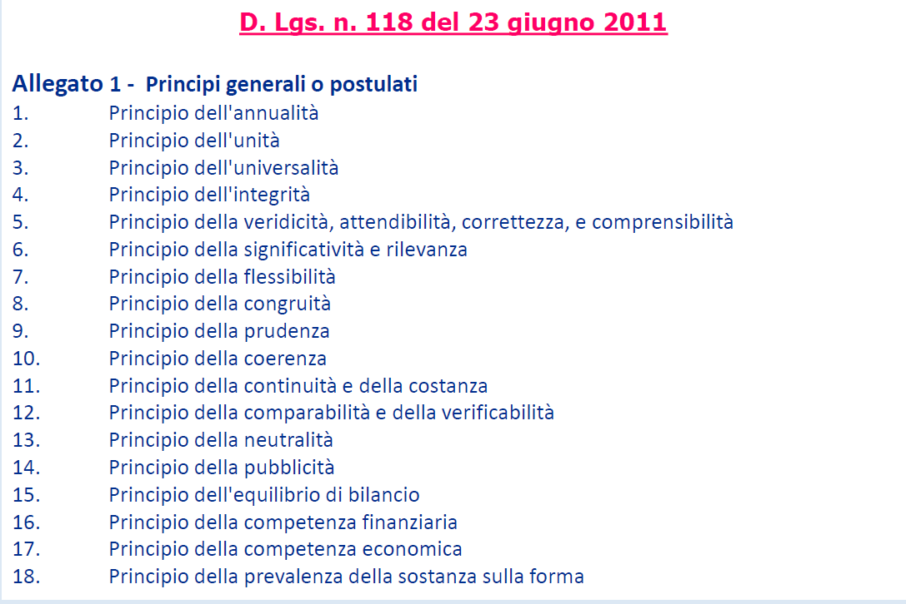
…

Slide 114
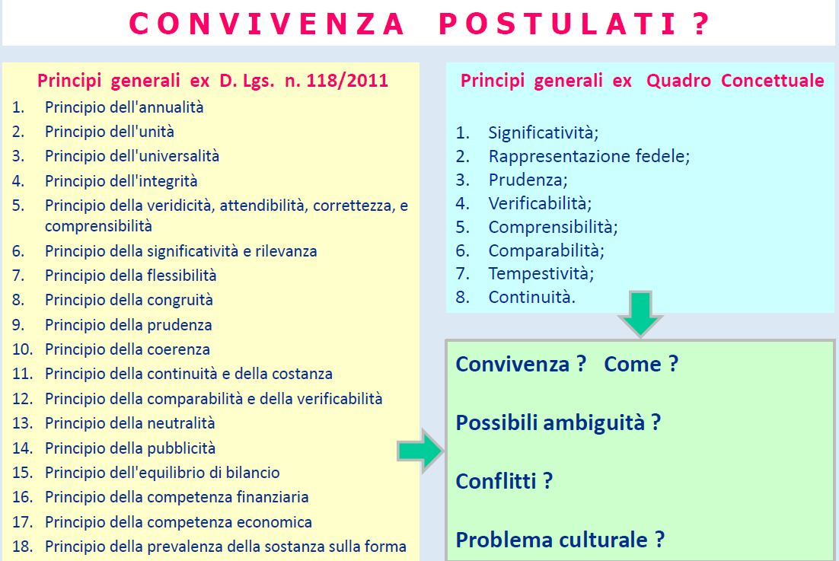
…

Slide 115
L’applicazione dei postulati è sottoposta a vincoli
…
Vincoli all’informazione
Rilevanza
Costi-benefici
Bilanciamento tra i postulati

Slide 116
Rilevanza
…
L’informazione è rilevante se la sua omissione o errata presentazione è suscettibile di influenzare il giudizio sui risultati conseguiti con l’uso delle risorse pubbliche o le decisioni assunte dagli utilizzatori dei documenti finanziari.

Slide 117
Costi-benefici
…
La produzione, diffusione ed utilizzazione delle informazioni presentate nei documenti finanziari comporta costi.
I benefici ottenibili dagli utilizzatori di un’informazione devono essere superiori ai suoi costi.
La valutazione dei benefici e dei costi dell’informazione va effettuata in situazioni concrete anche tenendo conto della dimensione dell’amministrazione considerata.
Tale valutazione è comunque soggettiva in quanto non è sempre possibile identificare quantificare con certezza tutti i benefici e tutti i costi connessi all’informazione.

Slide 118
Bilanciamento tra i postulati
…
Il Quadro Concettuale non definisce un ordine gerarchico tra i postulati.
Essi contribuiscono, nel loro complesso, a rendere l’informazione presentata nei documenti finanziari utile per i suoi destinatari.

Slide 119
Gli elementi del bilancio di esercizio
…

Slide 120
a) le attività; b) le passività; c) il patrimonio netto; d) i proventi e i ricavi; e) i costi e gli oneri.
…

Slide 121
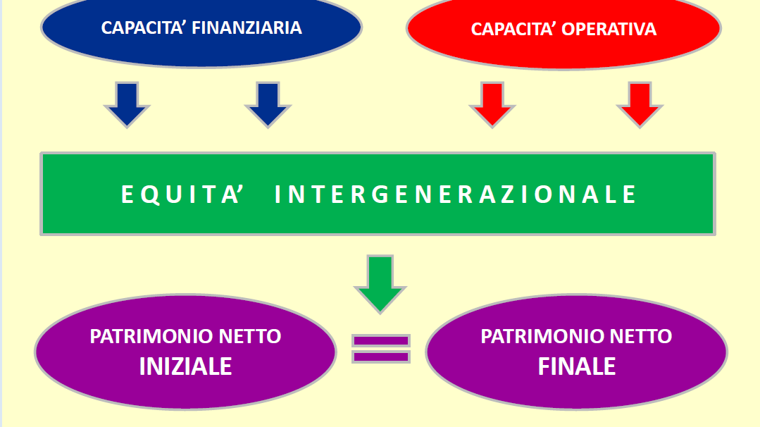
…

Slide 122
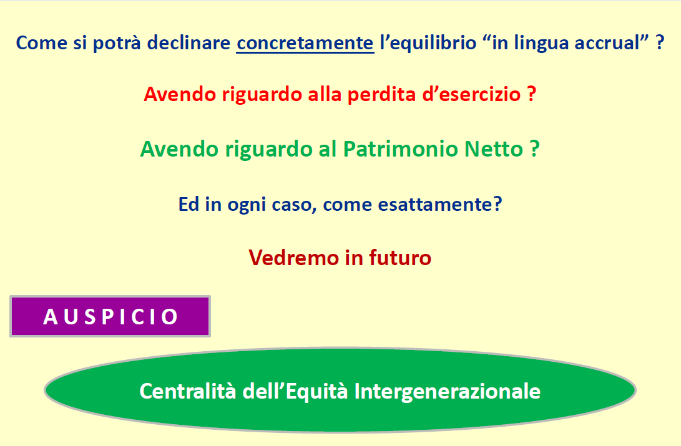
…

Slide 123
Il principio dell’equità intergenerazionale, come dimostra anche la giurisprudenza sinora formatasi in materia, è divenuto uno dei canoni fondamentali per orientare l’azione dei decisori pubblici verso la ragionevolezza, l’equità e la sostenibilità.
Nato nel contesto ambientale e in ambito sovranazionale, in seguito all’entrata in vigore della legge costituzionale 11 febbraio 2022, n. 1, il principio è attualmente menzionato all’articolo 9 della Costituzione ed il medesimo aspira a permeare di sé anche le politiche economiche e, in particolare, le politiche fiscali e le politiche monetarie.
In tal senso, osservare il principio dell’equità intergenerazionale nelle decisioni di spesa pubblica e nelle decisioni monetarie, potrebbe gradualmente condurre ad un ripensamento del concetto di sostenibilità delle finanze pubbliche nonché ad interrogarsi sull’effettiva capacità dell’investimento pubblico di garantire la crescita della società.
…

Slide 124
Sistema unico di contabilità economico-patrimoniale accrual per le pubbliche amministrazioni
…
RAGIONIERE GENERALE DELLO STATO:
Determina n. 176775 del 27 giugno 2024
a) un quadro concettuale;
b) diciotto standard contabili (ITAS), di seguito elencati:

Slide 125
ITAS | ITAS
ITAS 1 - Composizione e schemi del bilancio di esercizio | ITAS 10 - Rimanenze
ITAS 2 - Politiche contabili, cambiamenti di stime contabili, correzione di errori e fatti intervenuti dopo la chiusura dell’esercizio | ITAS 11 - Strumenti finanziari
ITAS 3 - Operazioni, attività e passività in valuta estera | ITAS 12 - Bilancio consolidato
ITAS 4 - Immobilizzazioni materiali | ITAS 13 - Fondi, passività potenziali e attività potenziali;
ITAS 5 - Immobilizzazioni immateriali | ITAS 14 - Partecipazioni in organismi controllati o collegati e accordi a controllo congiunto
ITAS 6 - Accordi per servizi in concessione: concedente | ITAS 15 - Benefici per i dipendenti
ITAS 7 - Locazioni | ITAS 16 - Prestazioni sociali in denaro
ITAS 8 - Riduzione di valore delle attività | ITAS 17 - Ratei e risconti
ITAS 9 - Ricavi e proventi | ITAS 18 - Costi e oneri
…
ITAS 1 - Composizione e schemi del bilancio di esercizio;
ITAS 2 - Politiche contabili, cambiamenti di stime contabili, correzione di errori e fatti
intervenuti dopo la chiusura dell’esercizio;
ITAS 3 - Operazioni, attività e passività in valuta estera;
ITAS 4 - Immobilizzazioni materiali;
ITAS 5 - Immobilizzazioni immateriali;
ITAS 6 - Accordi per servizi in concessione: concedente;
ITAS 7 - Locazioni;
ITAS 8 - Riduzione di valore delle attività;
ITAS 9 - Ricavi e proventi
ITAS 10 - Rimanenze;
ITAS 11 - Strumenti finanziari;
ITAS 12 - Bilancio consolidato,
ITAS 13 - Fondi, passività potenziali e attività potenziali;
ITAS 14 - Partecipazioni in organismi controllati o collegati e accordi a controllo congiunto;
ITAS 15 - Benefici per i dipendenti;
ITAS 16 - Prestazioni sociali in denaro;
ITAS 17 - Ratei e risconti;
ITAS 18 - Costi e oneri;

Slide 126
Decreto legge 09/08/2024, n. 113
Misure urgenti di carattere fiscale, proroghe di termini normativi ed interventi di carattere economico.
ARTICOLO 10, COMMA 9
…
Nelle more della realizzazione degli interventi di adeguamento dei sistemi informativi di cui al comma 8, ai fini della produzione degli schemi di bilancio relativi all'esercizio 2025, le amministrazioni riclassificano le voci dei propri piani dei conti secondo le voci del piano dei conti multidimensionale di cui alla milestone M1C1108, ed effettuano le rettifiche e le integrazioni necessarie all'applicazione dei criteri di valorizzazione e di rilevazione contabile stabiliti dal quadro concettuale e dagli standard contabili di cui alla medesima milestone.

Slide 127
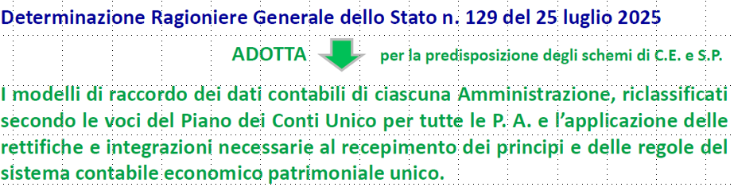
…

Slide 128
Per supportare le amministrazioni nella elaborazione degli schemi di conto economico e stato patrimoniale, relativi all'esercizio 2025, previsti nell’ambito della fase pilota, di cui alla milestone M1C1-118 della riforma 1.15 del PNRR, sono stati predisposti i modelli di raccordo fra i piani dei conti attualmente in uso, secondo la normativa vigente, e il Piano dei conti unico per tutte le amministrazioni pubbliche (si veda il video tutorial “Riforma 1.15 del PNRR: la fase pilota. I modelli di raccordo” :
…

Slide 129
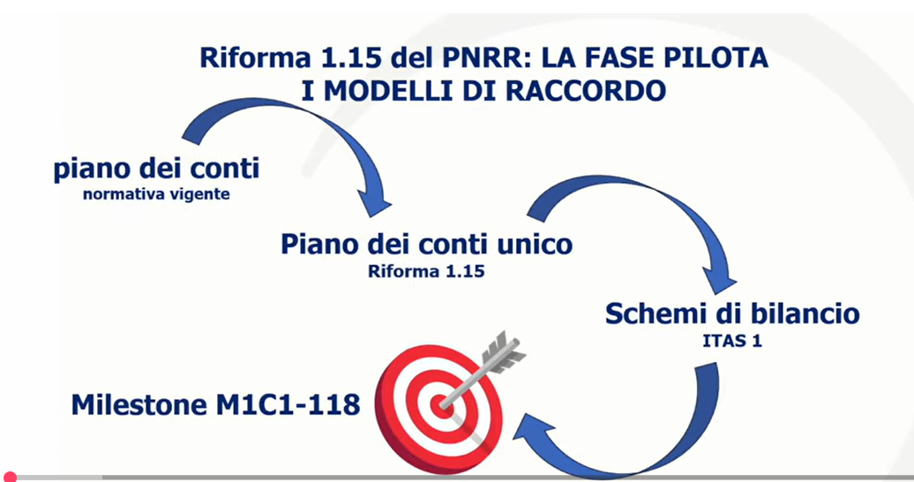
…

Slide 130
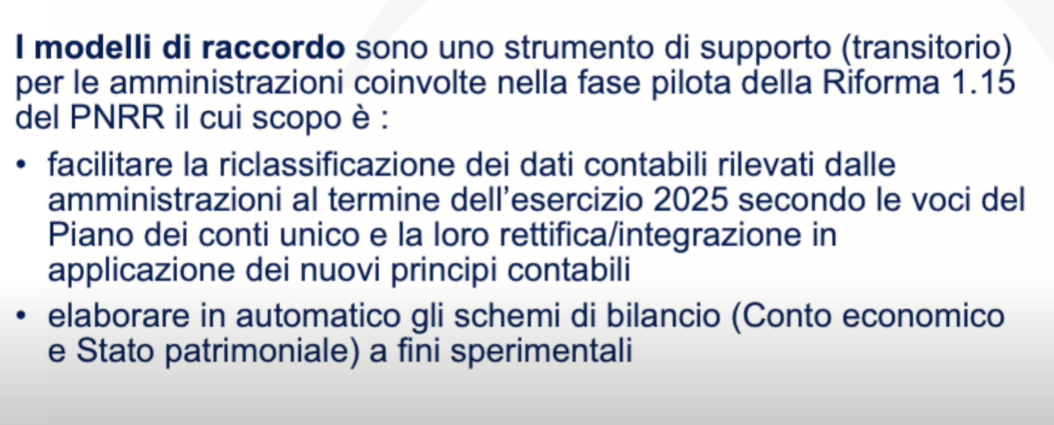
MODELLI DI RACCORDO
…

Slide 131
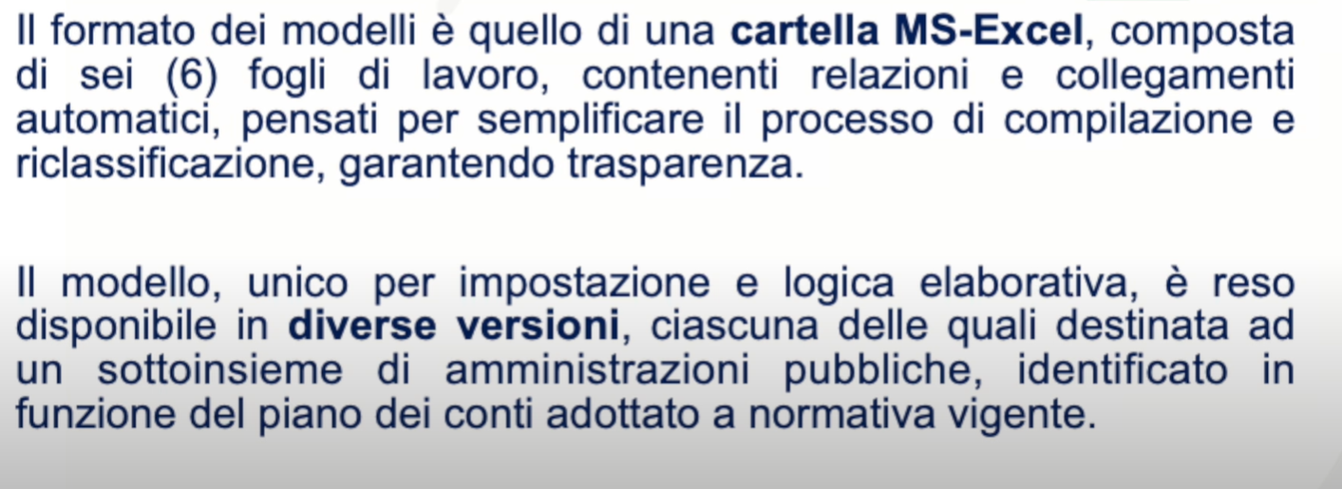
MODELLI DI RACCORDO
…

Slide 132
Decreto legge 09/08/2024, n. 113
Misure urgenti di carattere fiscale, proroghe di termini normativi ed interventi di carattere economico.
ARTICOLO 10, COMMA 11
…
Con uno o più decreti del Ministero dell'economia e delle finanze, da adottarsi entro sessanta giorni dalla data di entrata in vigore del presente decreto, sono fornite le istruzioni di natura procedurale e tecnico-contabile in relazione all'utilizzo dei modelli di raccordo fra il piano dei conti di cui alla milestone M1C1-108 e le voci dei principali piani dei conti e modelli contabili vigenti, nonché alle modalità di erogazione del primo ciclo di formazione di base e alle modalità di trasmissione telematica degli schemi di bilancio, di cui al comma 6, alla Ragioneria generale dello Stato.

Slide 133
MINISTERO DELL'ECONOMIA E DELLE FINANZE
DECRETO 23 dicembre 2024
Istruzioni di natura procedurale e tecnico contabile in relazione all'utilizzo dei modelli di raccordo fra il piano dei conti di cui alla milestone M1C1-108 e le voci dei principali piani dei conti e modelli contabili vigenti, in attuazione dell'articolo 10, comma 11, del decreto-legge 9 agosto 2024, n. 113, convertito, con modificazioni, dalla legge 7 ottobre 2024, n. 143.
…

Slide 134
VERSIONE | PIANO DEI CONTI VIGENTE | DESTINATARI
Modello 1 | PDC per la contabilità economico patrimoniale di cui al decreto MEF 27/12/2022 | Ministeri e altre amministrazioni centrali autonome che adottano lo stesso PDC dei ministeri
Modello 2a | PDC economico patrimoniale di cui agli allegati 6/2 e 6/3 del d.lgs. 118/2011 | Per le regioni, le province autonome di TN e BZ, i Comuni, le Province le Città Metropolitane
Modello 2b |  | Pe gli altri enti locali e per gli altri enti strumentali della amministrazioni territoriali in contabilità finanziaria che adottano il PDC di cui al DPR 132/2013
Modello 3 | PDC economico patrimoniale di cui agli allegati 1,2 e 1,3 al DPR 132/13 | Amministrazioni non territoriali in contabilità finanziaria che adottano il PDC di cui al DPR 132/13
Modello 4 | Modelli di rilevazione di CE e SP si cui all’articolo 19, comma 2, lett. b) e c) del d.lgs. 118/2011, definiti da ultimo con decreto MIN SALUTE, di concerto col MEF, DEL 24/05/2019 | Enti e aziende del SSN
Modello 5 | VARI | Per le altre amministrazioni che adottano un proprio PDC; a differenza delle altre versioni, dove i raccordi tra i PDC vigenti e il PDC UNICO sono già preimpostati, qui le amministrazioni provvedono in autonomia a inserire le voci dei propri PDC e a indicare i raccordi con le voci del PDC UNICO
…

Slide 135
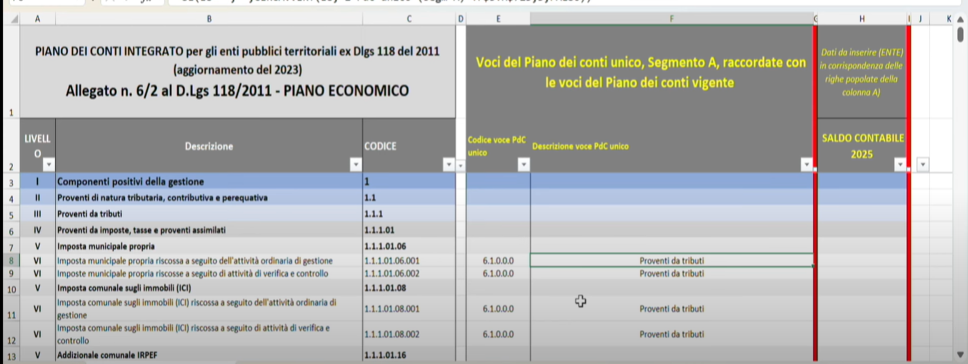

…

Slide 136
Ministero dell'economia e delle finanze
Decreto ministeriale 06/08/2025
Analisi degli interventi di adeguamento dei propri sistemi informativi, da parte delle amministrazioni di cui all'articolo 10, comma 3, del decreto-legge 9 agosto 2024, n. 113, convertito, con modificazioni, dalla legge 7 ottobre 2024, n. 143, per il recepimento degli standard contabili di cui alla milestone M1C1-108.
…

Slide 137
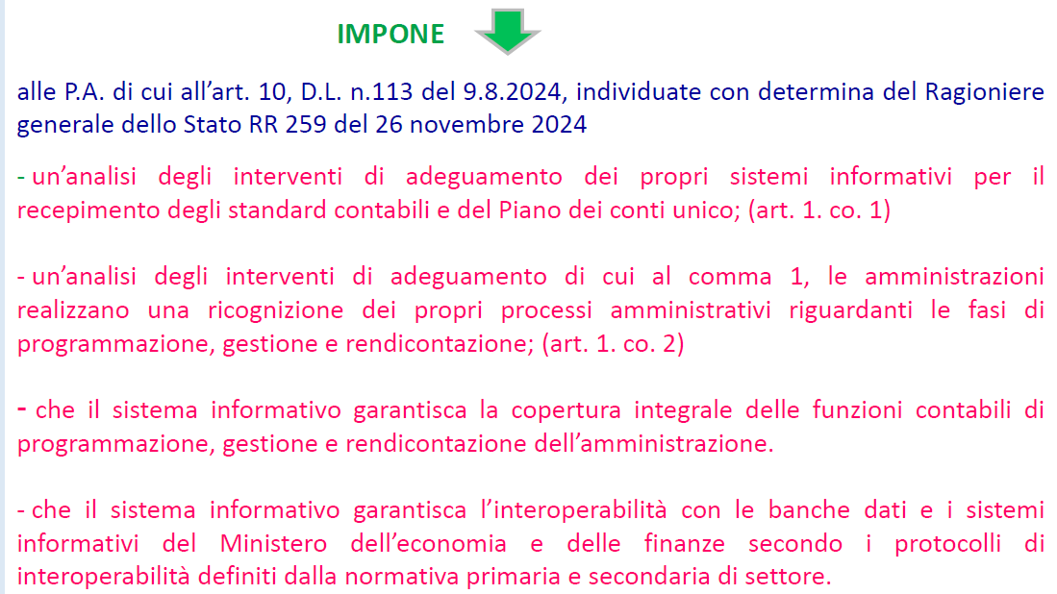
…

Slide 138
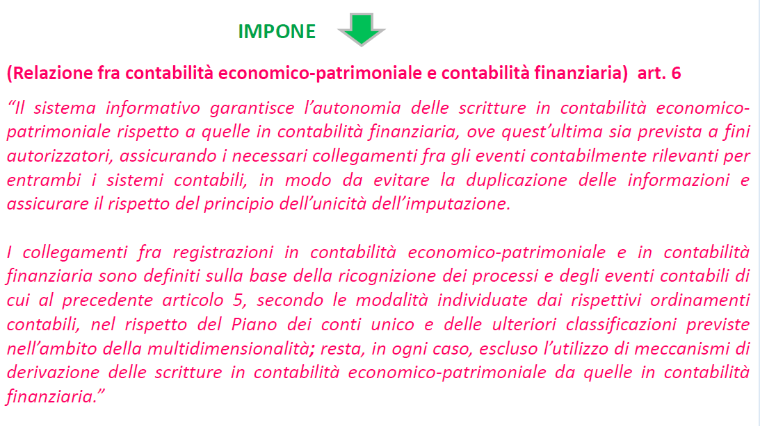
…

Slide 139
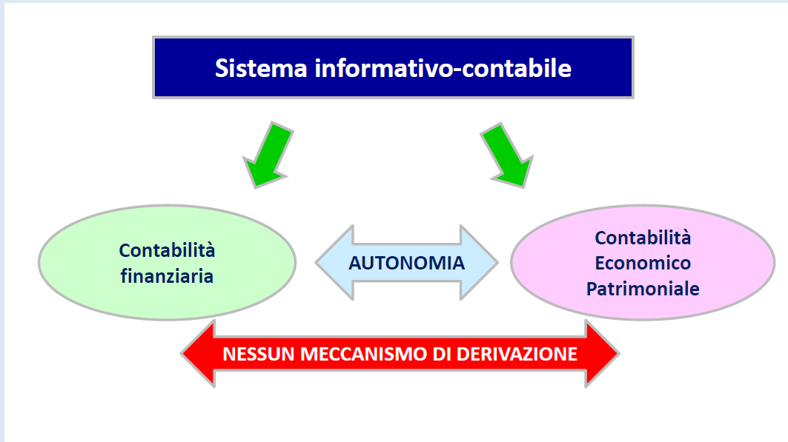
…

Slide 140
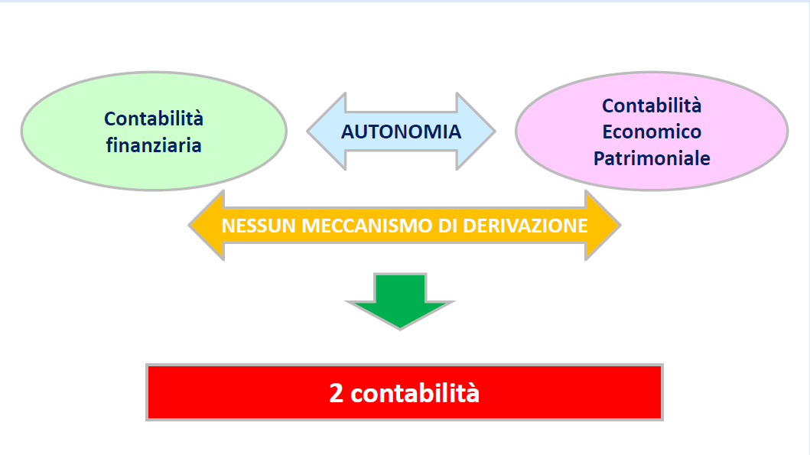
…

Slide 141
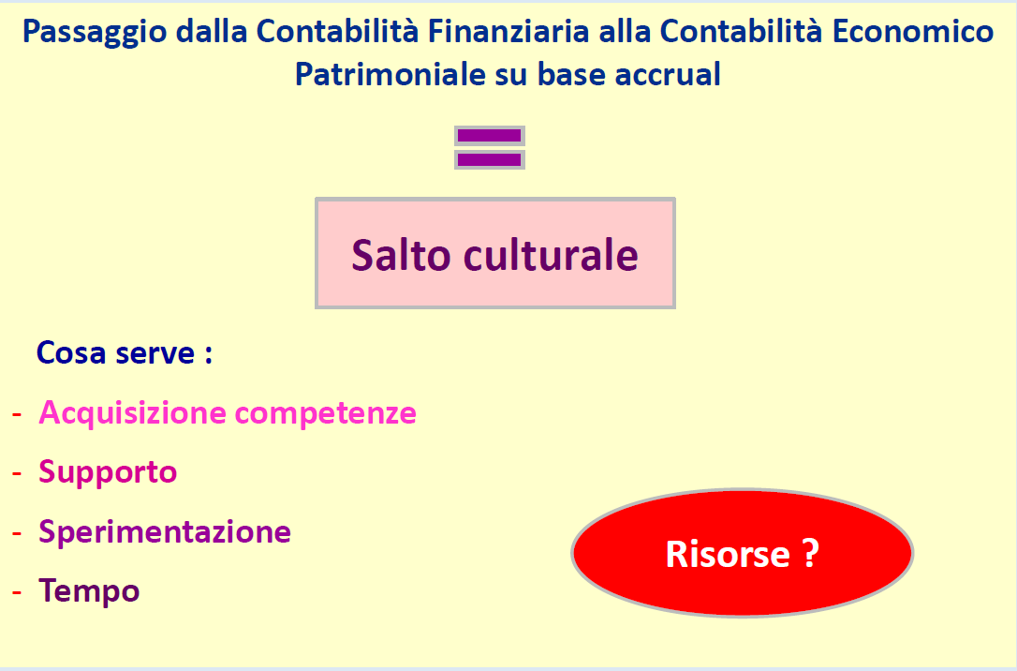
…

Slide 142
ITAS
QC
…

Slide 143
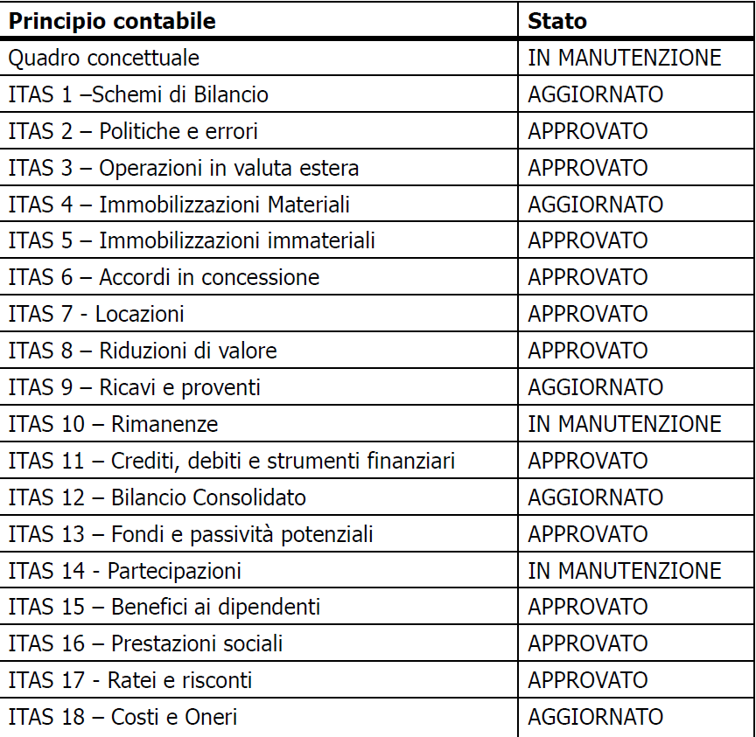

Slide 144
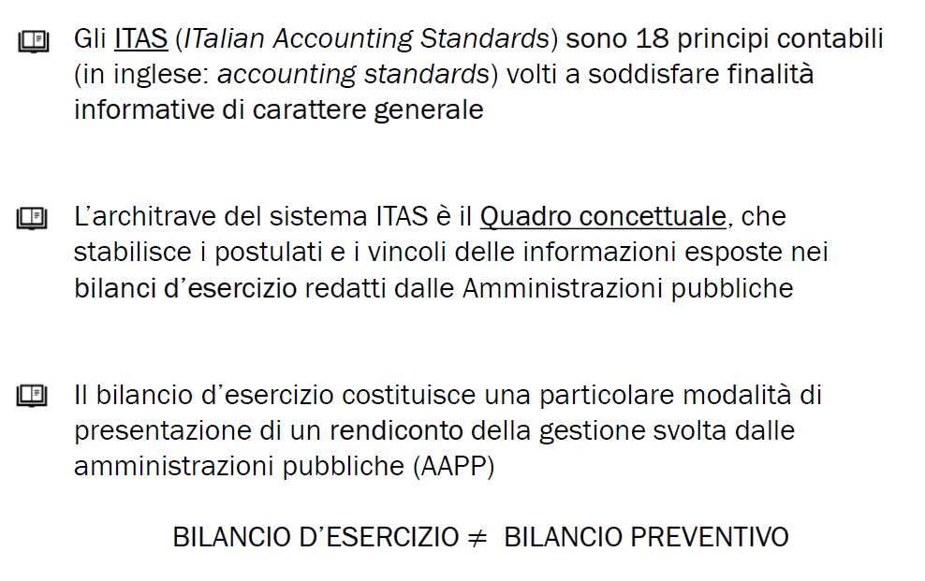

Slide 145
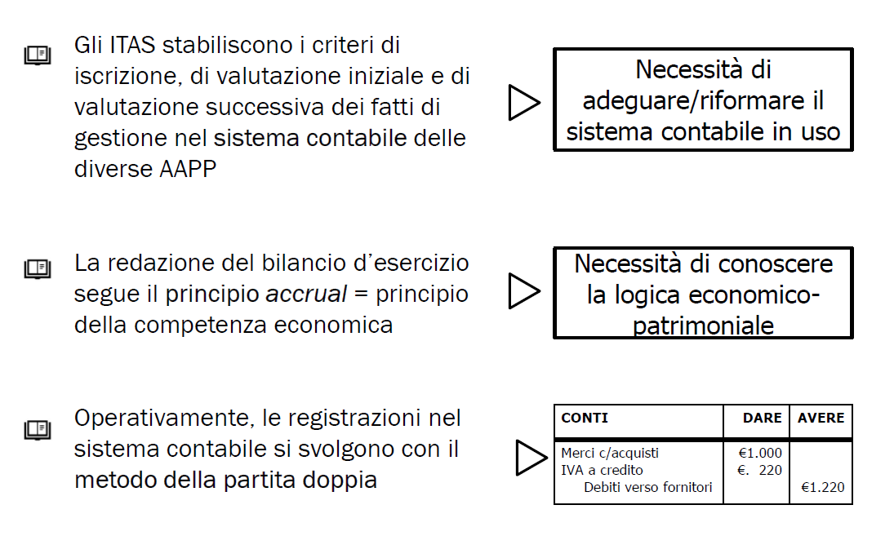

Slide 146
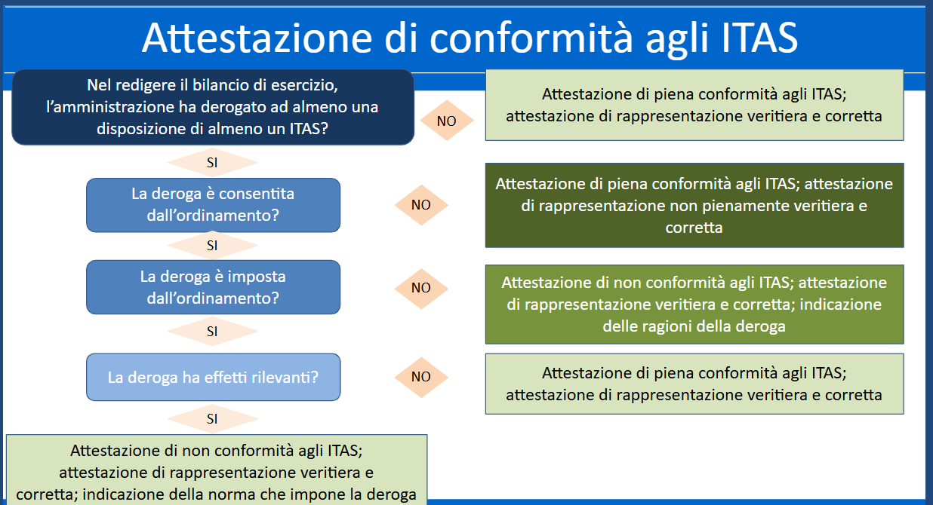
…

Slide 147
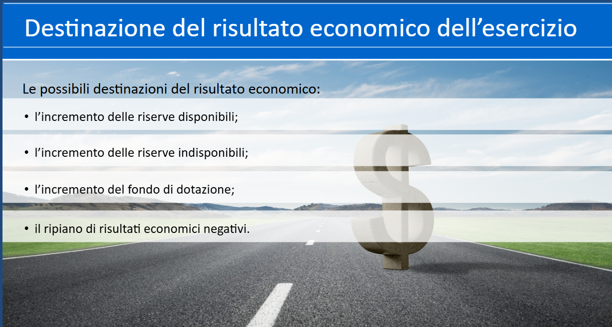
…

Slide 148
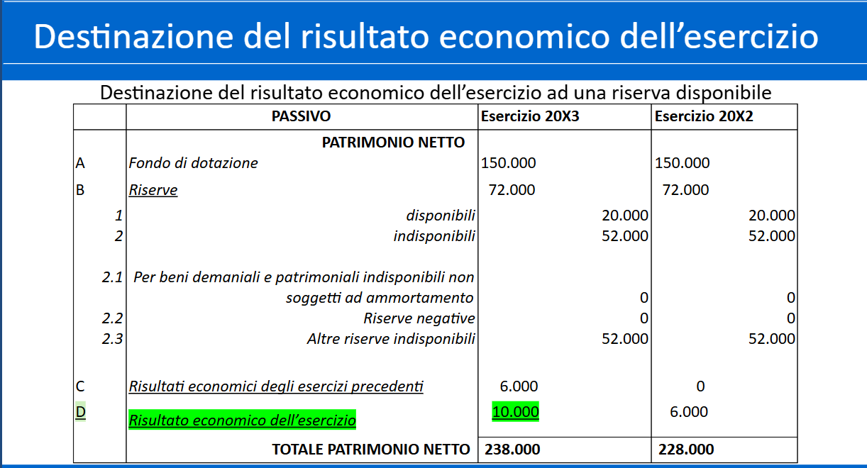
…

Slide 149
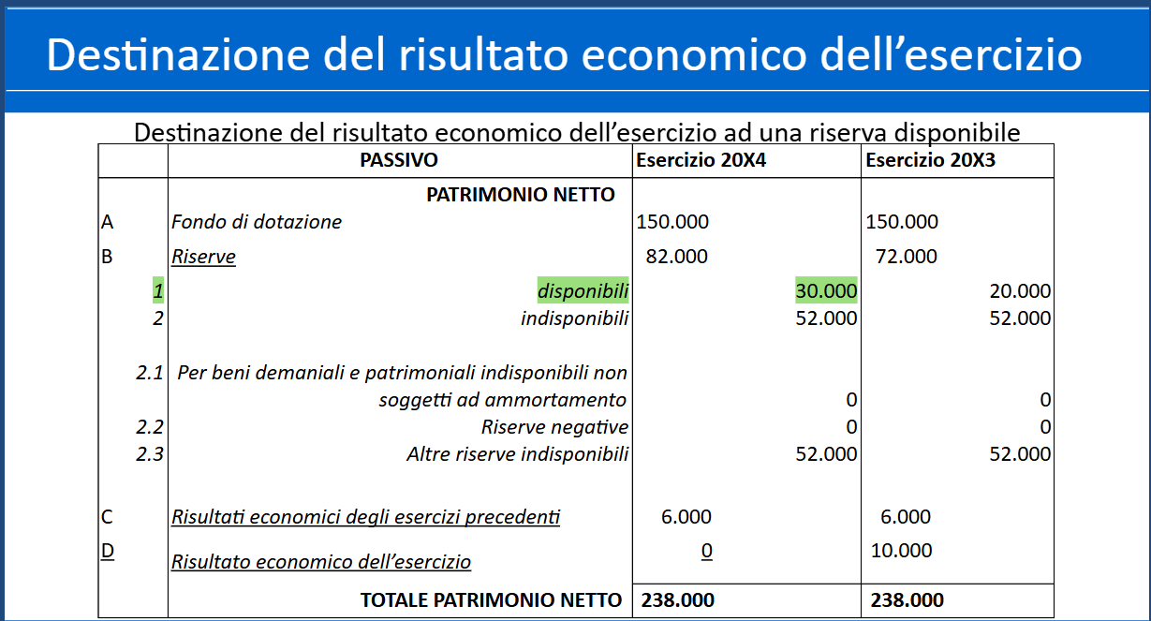
…

Slide 150

…

Slide 151

…

Slide 152

…

Slide 153
CREAZIONE DI RISERVE NEGATIVE
…
Le riserve negative sono riserve indisponibili, costituite solo quando i risultati economici positivi degli esercizi precedenti, le riserve disponibili e il fondo di dotazione sono, nell’ordine qui indicato, insufficienti alla costituzione o all’incremento di altre riserve indisponibili espressamente previste da un ITAS.
Le riserve negative hanno sempre segno negativo e, in valore assoluto, il loro importo complessivo non può superare quello delle altre riserve indisponibili.

Slide 154

…

Slide 155

…

Slide 156

…

Slide 157

…

Slide 158
Composizione e schemi del bilancio di esercizio
…
ITAS 1 Bilancio di esercizio e Bilancio consolidato
Schemi standard per garantire comprensibilità e comparabilità (sia tra diverse amministrazioni sia tra bilanci della stessa Amministrazione ma di periodi differenti);
Lo standard si applica a tutte le amministrazioni fatta eccezione per lo schema che raffronta budget e bilancio d’esercizio.

Slide 159

…

Slide 160

…

Slide 161
Lo stato patrimoniale rappresenta la situazione patrimoniale-finanziaria dell’amministrazione. Nello stato patrimoniale sono iscritte le attività, le passività e il patrimonio netto dell’amministrazione alla data di chiusura dell’esercizio.
Le attività sono iscritte nello stato patrimoniale al valore netto contabile, ovvero al netto del relativo fondo di ammortamento e di svalutazione.
Lo schema dello stato patrimoniale è obbligatorio ed è a sezioni divise e contrapposte, denominate, rispettivamente, attivo e passivo.
…

Slide 162
…
L’attivo dello SP è composto dalla somma tra attività correnti e attività non correnti

Slide 163
Un’attività è corrente quando soddisfa uno dei seguenti requisiti:
a) ci si attende che sarà realizzata o è detenuta per essere venduta o per essere consumata durante il normale ciclo operativo dell’amministrazione;
b) è detenuta primariamente allo scopo di essere negoziata;
c) ci si attende che sarà realizzata entro dodici mesi dalla data di chiusura dell’esercizio;
d) è costituita da disponibilità liquide o disponibilità liquide equivalenti, salvo che sia impedito di scambiarle o utilizzarle per regolare una passività per almeno dodici mesi successivi alla data di chiusura dell’esercizio.
…

Slide 164
…
Un’attività NON è corrente quando NON soddisfa uno dei seguenti requisiti indicati per le attività correnti

Slide 165
le attività di finanziamento sono operazioni che danno luogo a una variazione dell’ammontare e della composizione dei mezzi propri e del capitale di prestito dell’amministrazione.
…
le attività di investimento sono operazioni che danno luogo all’acquisto e alla cessione di attività non correnti e di altri investimenti non compresi nelle disponibilità liquide equivalenti.

Slide 166

…

Slide 167

…

Slide 168

…

Slide 169


Slide 170
Una passività è corrente quando soddisfa uno dei seguenti requisiti: (non è corrente se non soddisfa)
a) ci si attende sarà regolata durante il normale ciclo operativo dell’amministrazione;
b) è detenuta primariamente allo scopo di essere negoziata;
c) deve essere regolata entro dodici mesi dalla data di chiusura del bilancio di esercizio;
d) l’amministrazione non ha un diritto incondizionato a differirne il regolamento per almeno dodici mesi dalla data di chiusura del bilancio di esercizio.
…

Slide 171


Slide 172

…

Slide 173

…

Slide 174

Proventi tributari,
proventi da trasferimenti
Accantonamenti
Costi di struttura
Ricavi da partecipazioni
…

Slide 175


Slide 176


Slide 177


Slide 178


Slide 179


Slide 180

rendiconto finanziario rappresenta i flussi di cassa in entrata e in uscita derivanti dalle attività operative, di investimento e di finanziamento.
Il rendiconto finanziario dei flussi di cassa è predisposto utilizzando il metodo diretto.
Lo schema del rendiconto finanziario dei flussi di cassa, allegato al presente ITAS, è obbligatorio.
…
A+B+C= TOTALE INCREMENTO DISPONIBILITA’ LIQUIDE

Slide 181

…
Il patrimonio netto è determinato dalla differenza tra il totale delle attività e il totale delle passività ed è costituito dai mezzi propri.
Il patrimonio netto si articola in: fondo di dotazione,
riserve disponibili e indisponibili,
risultati economici degli esercizi precedenti e
risultato economico dell' esercizio.

Slide 182

ITAS
…

Slide 183

…

Slide 184

…
Principio delle veridicità (POSTULATO)
Principio della correttezza

Slide 185
Legge 31/12/2009, n. 196, ALL.1 – PRINCIPI CONTABILI
5. Principio della veridicità.
Il principio della veridicità fa riferimento alla necessità di avere un quadro fedele e corretto che ricerca nei dati contabili di bilancio la rappresentazione delle reali condizioni delle operazioni di gestione di natura economica, patrimoniale e finanziaria di esercizio. Il principio della veridicità si applica ai documenti di rendicontazione e di gestione e anche a quelli di previsione. In questi ultimi il principio si applica attraverso la rigorosa valutazione dei flussi finanziari generati dalle operazioni che si svolgeranno nel futuro periodo di riferimento. Nella fase di previsione, si devono evitare le sottovalutazioni e le sopravalutazioni delle singole poste e le previsioni di competenza e di cassa devono essere formulate sulla base di rigorose analisi, tenendo conto anche dei residui presunti provenienti dalla gestione dell'anno corrente e degli esercizi precedenti.
Il principio della veridicità è integrato dai principi di attendibilità e correttezza e deve essere interpretato in maniera coordinata con gli altri principi di bilancio.
I bilanci che non rispettano il principio della veridicità non possono essere oggetto di approvazione da parte degli organi preposti al controllo contabile.

Slide 186
7. Principio della correttezza.
Il principio della correttezza impone il rispetto formale e sostanziale delle norme che disciplinano la redazione dei documenti contabili di programmazione e previsione, di gestione, controllo e rendicontazione. Esso si estende anche ai principi contabili generali e applicati che costituiscono i fondamenti e le regole di carattere generale cui deve informarsi l'intero sistema di bilancio, anche non previsti da norme giuridiche, ma che ispirano il buon andamento dei sistemi contabili. Il principio della correttezza si applica anche alle comunicazioni e ai dati oggetto del monitoraggio da parte delle istituzioni preposte al Governo della finanza pubblica.
…

Slide 187
…
ITAS 1 : Composizione e schemi del bilancio di esercizio
UNO SGUARDO IN EUROPA
l’esperienza europea evidenzia che l’adozione di questi strumenti non è sempre immediata:

Slide 188

…
In Francia, il prospetto delle variazioni del patrimonio netto è essenziale nei bilanci pubblici, ma si sono verificati problemi nella classificazione di alcune voci, come le passività potenziali e le riserve indisponibili.

Slide 189
…
Il modello francese di CONTO ECONOMICO adotta una struttura scalare e include una distinzione tra gestione ordinaria e straordinaria. La sezione straordinaria è presente, ma limitata a eventi definiti in modo restrittivo. La classificazione dei costi combina criteri di natura e destinazione, offrendo una visione più integrata delle spese.

Slide 190

…
In Spagna, il rendiconto finanziario facilita il monitoraggio dettagliato della liquidità, ma le amministrazioni locali hanno riscontrato difficoltà nella raccolta e uniformità dei dati.

Slide 191
…
Il sistema spagnolo aderisce rigorosamente agli IPSAS e non prevede una sezione per gli eventi straordinari. Tutte le operazioni sono integrate nelle attività ordinarie o finanziarie. La struttura è scalare, con particolare attenzione alla separazione tra componenti operative e finanziarie.

Slide 192

…
In Austria, l’introduzione del rendiconto finanziario ha migliorato la trasparenza, ma ha richiesto investimenti significativi per l’adeguamento dei sistemi contabili e la formazione del personale.

Slide 193
…
Il Conto Economico austriaco segue un modello scalare con classificazione per natura, simile a quello di Itas 1. Tuttavia, non prevede una sezione per gli eventi straordinari: tutte le operazioni, incluse plusvalenze e minusvalenze, sono integrate nei risultati operativi o finanziari.

Slide 194
COSTANZA NELLA MODALITÀ DI PRESENTAZIONE NEL BILANCIO DI ESERCIZIO:
schemi obbligatori;
modalità di presentazione uguali da un esercizio all’altro, a meno che non sia cambiata la natura delle operazioni poste in essere oppure non si effettui una revisione/riclassificazione del bilancio d’esercizio.
…

Slide 195
…
RILEVANZA:
è ammesso il mancato rispetto di un obbligo ITAS se non rilevante.

Slide 196
…
DIVIETO DI COMPENSAZIONE
A meno che non sia permesso o richiesto da un ITAS.

Slide 197
…
INFORMAZIONE COMPARATA: per ciascuna voce del bilancio, a meno che gli ITAS non prevedano diversamente, in Nota Integrativa deve essere indicato il valore dell’esercizio precedente, con riclassificazioni ove necessario.

Slide 198
…
DURATA Il bilancio di esercizio è predisposto con cadenza annuale e si riferisce ad un periodo amministrativo dal 1/1 al 31/12.

Slide 199
…
LA FASE PILOTA

Slide 200

…

Slide 201

…

Slide 202

…

Slide 203

…

Slide 204

…

Slide 205

…

Slide 206

…

Slide 207

…

Slide 208

…

Slide 209

…

Slide 210
…
Differenze tra p.c. applicato
n. 4/4
e
ITAS n. 12

Slide 211
…
Cap. 1 L. 42/2009
D.Lgs. 118/11
P.C. 4/4
ITAS 12

Slide 212
Il bilancio consolidato di un gruppo di enti e società che fa capo ad un’amministrazione pubblica non consente - contemporaneamente - di rappresentare la consistenza patrimoniale e finanziaria del gruppo e di rilevare correttamente il fenomeno delle esternalizzazioni.
Per rappresentare la consistenza patrimoniale e finanziaria il bilancio consolidato predisposto sulla base della dimensione del controllo esercitato nei confronti dei componenti del gruppo, utilizza il metodo di consolidamento integrale o proporzionale.
Per rappresentare le esternalizzazioni, invece, il bilancio consolidato è elaborato sulla base dell’incidenza dei ricavi imputabili alla controllante rispetto al totale dei ricavi di ciascun componente del gruppo, comprensivi delle entrate esternalizzate
…
P.c. 4/4 (61 pagine)

Slide 213
Pertanto, per cogliere entrambi i fenomeni risulterebbe necessario predisporre due diversi bilanci consolidati.
Gli enti ….., redigono un bilancio consolidato che:
rappresenti in modo veritiero e corretto la situazione finanziaria e patrimoniale e il risultato economico della complessiva attività svolta dall’ente attraverso le proprie articolazioni organizzative, i suoi enti strumentali e le sue società controllate e partecipate.
…

Slide 214
In particolare, il bilancio consolidato deve consentire di:
sopperire alle carenze informative e valutative dei bilanci degli enti che perseguono le proprie funzioni anche attraverso enti strumentali e detengono rilevanti partecipazioni in società, dando una rappresentazione, anche di natura contabile, delle proprie scelte di indirizzo, pianificazione e controllo;
attribuire alla amministrazione capogruppo un nuovo strumento per programmare, gestire e controllare con maggiore efficacia il proprio gruppo comprensivo di enti e società;
ottenere una visione completa delle consistenze patrimoniali e finanziarie di un gruppo di enti e società che fa capo ad un’amministrazione pubblica, incluso il risultato economico.
…

Slide 215
Il bilancio consolidato del gruppo di un’amministrazione pubblica è:
Obbligatorio
predisposto in attuazione degli articoli dall’11-bis all’11-quinquies del presente decreto e di quanto previsto dal presente principio;
composto dal conto economico, dallo stato patrimoniale e dai relativi allegati;
riferito alla data di chiusura del 31 dicembre di ciascun esercizio;
predisposto facendo riferimento all’area di consolidamento, individuata dall’ente capogruppo, alla data del 31 dicembre dell’esercizio cui si riferisce;
approvato entro il 30 settembre dell’anno successivo a quello di riferimento
…

Slide 216
Il Bilancio consolidato è un documento contabile a carattere consuntivo che fornisce una rappresentazione veritiera e corretta della situazione patrimoniale, finanziaria e del risultato economico del gruppo consolidato, inteso come un unico soggetto, al termine di un periodo amministrativo.
…
ITAS 12
L’Amministrazione capogruppo è l’amministrazione pubblica al vertice del gruppo che ha la responsabilità di predisporre il bilancio consolidato.

Slide 217
…
Allegato 4/4 vs ITAS 12

Slide 218
…

Slide 219

…

Slide 220

…

Slide 221

…

Slide 222

…

Slide 223

…

Slide 224

…

Slide 225

…

Slide 226
…
L’AMMINISTRAZIONE CAPOGRUPPO INDIPENDENTEMENTE DALLA NATURA DELSUO LEGAME CON UN ALTRO ORGANISMO DEVE DEFINIRE L’AREA DI CONSOLIDAMENTO

Slide 227

…

Slide 228

…

Slide 229

…

Slide 230

…

Slide 231


…

Slide 232

…

Slide 233

…

Slide 234


…

Slide 235

…

Slide 236

…

Slide 237

…

Slide 238

…

Slide 239


…

Slide 240

…

Slide 241

…

Slide 242

…

Slide 243

…

Slide 244

…

Slide 245
I metodi per il consolidamento sono due:
Integrale: partecipazione di controllo
Proporzionale: semplice partecipazione
…

Slide 246

…

Slide 247
Per l’intero importo delle voci contabili con riferimento ai bilanci degli enti controllati
Partecipazione non totalitaria: emersione quota terzi
…
Metodo integrale

Slide 248

…

Slide 249

…

Slide 250

…

Slide 251

…

Slide 252

…

Slide 253

…

Slide 254

…

Slide 255

…

Slide 256
…
Il patrimonio pubblico: classificazione dei beni e gestione inventariale

Slide 257

…

Slide 258

…

Slide 259

…

Slide 260

…

Slide 261

…

Slide 262

…

Slide 263

…

Slide 264
…
L’inventario comunale

Slide 265
La disciplina vigente
Non c’è una disciplina normativa aggiornata in materia.
I riferimenti normativi sono pochi e frammentati.
E’ possibile fare riferimento, per la redazione dell’inventario, alla circolare del Ministero dell’Interno del 20 luglio 1904, n.15200/2.
…

Slide 266
TUEL, D.lgs. n.267/2000
art.177 Competenze dei responsabili dei servizi,
art 230 lo stato patrimoniale e conti patrimoniali speciali,
art.233 Conti degli agenti contabili interni;
D.lgs. n.118/2011
art.64 Gli inventari (Solo per le Regioni), Piano dei conti integrato
Principio contabile applicato allegato 4/3, par.6 Gli elementi patrimoniali attivi e passivi, par.9.1 l’avvio della contabilità economico patrimoniale
MEF-RGS Circ. n.16063 del 09/07/2010, Valorizzazione immobili pubblici. Linee guida generali per la costituzione di un fascicolo immobiliare
…

Slide 267
Osservatorio per la finanza e la contabilità degli enti locali presso il Ministero dell’Interno (ex art.154 del TUEL), principio contabile n.3, il rendiconto degli enti locali, punto 89, punto 141;
Corte dei Conti Sez. enti locali delibera n.650 del 18/03/1988, Inventari e conto generale del patrimonio degli enti locali;
MEF-RGS Circ. n.26 del 09/09/2015, istruzioni per il rinnovo degli inventari dei beni mobili di proprietà dello Stato;
Codice civile artt.822 e segg.. contenenti la definizione di beni demaniali e di beni patrimoniali;
Regolamento di contabilità di ciascun ente locale.
…

Slide 268

…

Slide 269

…

Slide 270

…

Slide 271

…

Slide 272

…

Slide 273

…

Slide 274

…

Slide 275

…

Slide 276

…

Slide 277

…

Slide 278

…

Slide 279

…

Slide 280

…

Slide 281

…

Slide 282

…

Slide 283

…

Slide 284

…

Slide 285

…

Slide 286

…

Slide 287

…

Slide 288

…

Slide 289

…

Slide 290

…

Slide 291

…

Slide 292
3. A decorrere dal 1° gennaio 1994, il canone degli alloggi concessi in uso personale a propri dipendenti dall'amministrazione dello Stato, dalle regioni e dagli enti locali, nonché quello corrisposto dagli utenti privati relativo ad immobili del demanio, compresi quelli appartenenti al demanio militare, nonché ad immobili del patrimonio dello Stato, delle regioni e degli enti locali, è aggiornato, eventualmente su base nazionale, annualmente, con decreto dei Ministri competenti, d'intesa con il Ministro del tesoro, o degli organi corrispondenti, sulla base dei prezzi praticati in regime di libero mercato per gli immobili aventi analoghe caratteristiche e, comunque, in misura non inferiore all'equo canone. A decorrere dal 1° gennaio 1995 gli stessi canoni sono aggiornati in misura pari al 75 per cento della variazione accertata dall'Istituto nazionale di statistica (ISTAT) dell'ammontare dei prezzi al consumo per le famiglie degli operai e impiegati, verificatesi nell'anno precedente.
Per gli alloggi ai quali si applicano canoni in misura superiore a quelli risultanti dal presente articolo restano valide le normative in vigore. Alla fissazione dei criteri per l'applicazione dei commi precedenti e del presente comma si provvede entro novanta giorni dalla data di entrata in vigore della presente legge con decreti dei Ministri interessati, di concerto con i Ministri delle finanze e dei lavori pubblici. Sono esclusi gli immobili e le parti di immobili destinati con decreto del Presidente del consiglio dei ministri a esigenze di servizio, connesse ad incarichi di rappresentanza e di comando, nonché gli alloggi di servizio gratuiti per consegnatari e custodi.
…

Slide 293
8. A decorrere dal 1° gennaio 1995 i canoni annui per i beni appartenenti al patrimonio indisponibile dei comuni sono, in deroga alle disposizioni di legge in vigore, determinati dai comuni in rapporto alle caratteristiche dei beni, ad un valore comunque non inferiore a quello di mercato, fatti salvi gli scopi sociali.
…

Slide 294

…

Slide 295

…

Slide 296

…

Slide 297

…

Slide 298

…

Slide 299
…
Le tipologie e le fasi di redazione dell’inventario

Slide 300

…

Slide 301

…

Slide 302

…

Slide 303

…

Slide 304

…

Slide 305

…

Slide 306

…

Slide 307

…

Slide 308

…

Slide 309

…

Slide 310

…

Slide 311

…

Slide 312

…

Slide 313

…

Slide 314

…

Slide 315

…

Slide 316

…

Slide 317

…

Slide 318

…

Slide 319

…

Slide 320
…
ITAS 4 – Immobilizzazioni materiali

Slide 321

…

Slide 322

…

Slide 323

…

Slide 324

…

Slide 325

…

Slide 326

…

Slide 327

…

Slide 328

…

Slide 329

…

Slide 330

…

Slide 331

…

Slide 332

…

Slide 333

…

Slide 334

…

Slide 335

…

Slide 336

…

Slide 337

…

Slide 338

…

Slide 339

…

Slide 340

…

Slide 341

…

Slide 342

…

Slide 343

…

Slide 344

…

Slide 345

…

Slide 346
Sono compresi:
I fabbricati militari
Le infrastrutture (tunnel, strade, ponti, reti)
Le immobilizzazioni risultanti da accordi per concessione di servizi
Gli immobili (patrimonio disponibile ed indisponibile, beni demaniali)
Le attività biologiche (piante, animali viventi impiegati durevolmente)
Le attività del patrimonio culturale
Le immobilizzazioni materiali utilizzate per mantenere e sviluppare riserve, diritti
…

Slide 347
…
Non si applica l’ITAS 4:
Per i beni in leasing
Per la produzione agricola
Per le immobilizzazioni destinate alla vendita

Slide 348
La classificazione:
Beni demaniali, con separata indicazione di quelli facenti parte del patrimonio culturale;
Beni patrimoniali indisponibili, con separata indicazione di quelli facenti parte del patrimonio culturale;
Beni patrimoniali disponibili, con separata indicazione degli investimenti immobiliari
…

Slide 349
…
Nel Patrimonio Netto dell’amministrazione andrà determinata una riserva indisponibile di importo pari al valore dei beni patrimoniali indisponibili e dei beni demaniali, con separata indicazione della riserva indisponibile delle attività del patrimonio culturale

Slide 350
La valutazione dei beni:
Distinguere i fabbricati dai terreni su cui sorgono, anche se acquisiti congiuntamente (terreno di sedime)
I beni vanno valutati, alternativamente:
Secondo il prezzo di acquisto inclusi oneri accessori
Secondo i costi di smantellamento e demolizione o rimozione qualora l’amministrazione sia a ciò obbligata
Secondo il costo di realizzazione o costruzione
Secondo valore di mercato o costo di sostituzione se è stato acquisito senza corrispettivo
Secondo il valore di mercato o il valore d’uso per le attività del patrimonio culturale
…

Slide 351
…
Per le attività già esistenti alla data della prima iscrizione (2025) deve essere seguito il principio dell’ammortamento cumulato degli esercizi precedenti;
Se l’amministrazione opera specifica scelta, l’iscrizione può avvenire secondo fair value (valore di mercato);

Slide 352
L’elaborato finale deve consentire all’amministrazione di ottenere un’analisi completa del patrimonio immobiliare, iscriverne correttamente i valori nello SP, pianificare gli interventi di manutenzione
…

Slide 353
Attori
…
Ufficio Tecnico
Ufficio Patrimonio
Ragioneria
Consulenze esterne?
Revisori (per i controlli concomitanti e finali)

Slide 354
RIASSUMENDO
L’operazione, senza dubbio più complessa per l’avvio della contabilità accrual, richiede la revisione della valutazione delle singole poste contabili, attualmente adottata, alla luce di quella prevista dal quadro concettuale e dagli standard contabili (Itas); in sostanza si tratta, tra l’altro, di verificare se i criteri di valutazione adottati siano ancora conformi a quelli previsti dai nuovi Itas.
Analogamente, occorrerà procedere per la rilevazione contabile delle operazioni di gestione (si pensi, ad esempio, alla rilevazione dei contributi agli investimenti, oggi contabilizzati tra i ricavi, per poi essere oggetto di risconto in base alla competenza economica della relativa spesa, mentre in base all’Itas, e se soggette a rendicontazione - saranno invece da contabilizzare, al momento del loro ricevimento, direttamente nelle voci patrimoniali del passivo, senza transitare per il conto economico).

Slide 355
La fase pilota non può risolversi, quindi, in un mero esercizio contabile ma dovrebbe consentire la realizzazione di un percorso di allineamento tra l’effettiva situazione giuridica del patrimonio pubblico e le banche dati che ne esprimono i contenuti.
Se si presta attenzione, infatti, ai principi espressi nel quadro concettuale elaborato dal MEF per dare attuazione alla Riforma, viene a evidenza che il sistema di contabilità economico-patrimoniale unico avrà lo scopo di determinare l’effettivo patrimonio al termine di ciascun periodo amministrativo, con rilevazioni contabili da registrare secondo il metodo della partita doppia.
La stessa rilevazione iniziale prevista dallo standard contabile ITAS 4 Immobilizzazioni materiali, al punto 6/7 che prevede che nello SP, siano inseriti gli immobili di proprietà o quelli sui quali gli enti ne esercitano il possesso in forza di un altro valido titolo giuridico (viene introdotto il principio del “CONTROLLO”).

Slide 356
Affinché l’obiettivo di trasparenza sotteso alla riforma risulti effettivo, gli enti locali dovrebbero poter essere accompagnati in un percorso virtuoso che li porti a sanare ogni irregolarità nella gestione immobiliare che, a titolo esemplificativo non esaustivo, vengono così di seguito riportate:
1. presenza di immobili fantasma;
2. incompleta attuazione di convenzioni urbanistiche, nella parte in cui prevedono la realizzazione di opere da cedere all’ente locale;
3. utilizzo senza titolo di proprietà immobiliari private;
4. opere realizzate a scomputo di oneri di urbanizzazione, non ancora completate o collaudate o comunque non valorizzate nello stato patrimoniale, per carenza di formale presa in carico;
5. mancata valorizzazione di beni abusivi acquisiti al patrimonio pe inottemperanza alle ingiunzioni di demolizione destinati, con delibera consiliare, a finalità pubbliche;
6. presenza di beni abusivi acquisiti al patrimonio disponibile, in attesa di essere demoliti, per i quali l’Adunanza Plenaria del Consiglio di Stato ritiene che i comuni debbano, comunque, riscuotere una indennità di occupazione fino all’effettivo spossessamento dell’autore dell’abuso;
7. mancato allineamento dei dati immobiliari con la situazione catastale.

Slide 357
L’articolo 10, comma 9 del DL 113/2024 prevede che per la produzione degli schemi di bilancio relativi all’esercizio 2025 le amministrazioni riclassifichino le voci dei propri piani dei conti secondo le voci del piano dei conti multidimensionale ed effettuino le rettifiche e le integrazioni necessarie all’applicazione dei nuovi criteri di valorizzazione e di rilevazione contabile.
Inoltre, per assicurare una realistica valutazione del patrimonio, occorrerà procedere a una rilevazione straordinaria degli aspetti giuridici e dei valori contabilizzati per verificarne l’aderenza alla realtà.
Emerge a questo punto una questione fondamentale.
Il carico e la complessità del lavoro, assegnato alle ragionerie e agli altri apparati coinvolti dalla riforma, rischiano di diventare insostenibili.
Non si possono nemmeno ignorare le conseguenze che deriveranno dai limiti posti al turnover del personale.

Slide 358
Si apre però un’opportunità che, se colta, favorirebbe in maniera non trascurabile la realizzazione della riforma.
A partire dal D.Lgs. n. 118/2011, la contabilità finanziaria è stata potenziata, volendo procedere in un percorso indirizzato alla contabilità economico – patrimoniale.
Ad esempio, si è prevista la rilevazione delle transazioni da cui non derivano flussi di cassa, si è mirato a circoscrivere i crediti e i debiti grazie anche all’introduzione del fondo pluriennale vincolato, si sono previsti accantonamenti.
Inoltre, sono state definite specifiche procedure di contabilizzazione per le funzioni tecniche e per la gestione Iva.
La presenza di una contabilità accrual permette di evidenziare molte informazioni ora ricavate dalla contabilità finanziaria, a cominciare dalla puntuale rilevazione dei debiti e dei crediti.
Si prospettano, dunque, significativi spazi di semplificazione della contabilità finanziaria, che potrebbe cessare il ruolo di supplenza utilmente svolto negli ultimi anni e tornare a concentrarsi sui contenuti che le sono naturalmente propri.

Slide 359


Slide 360
…
Grazie per l’attenzione
ULDERICO IZZO

